Slide 1
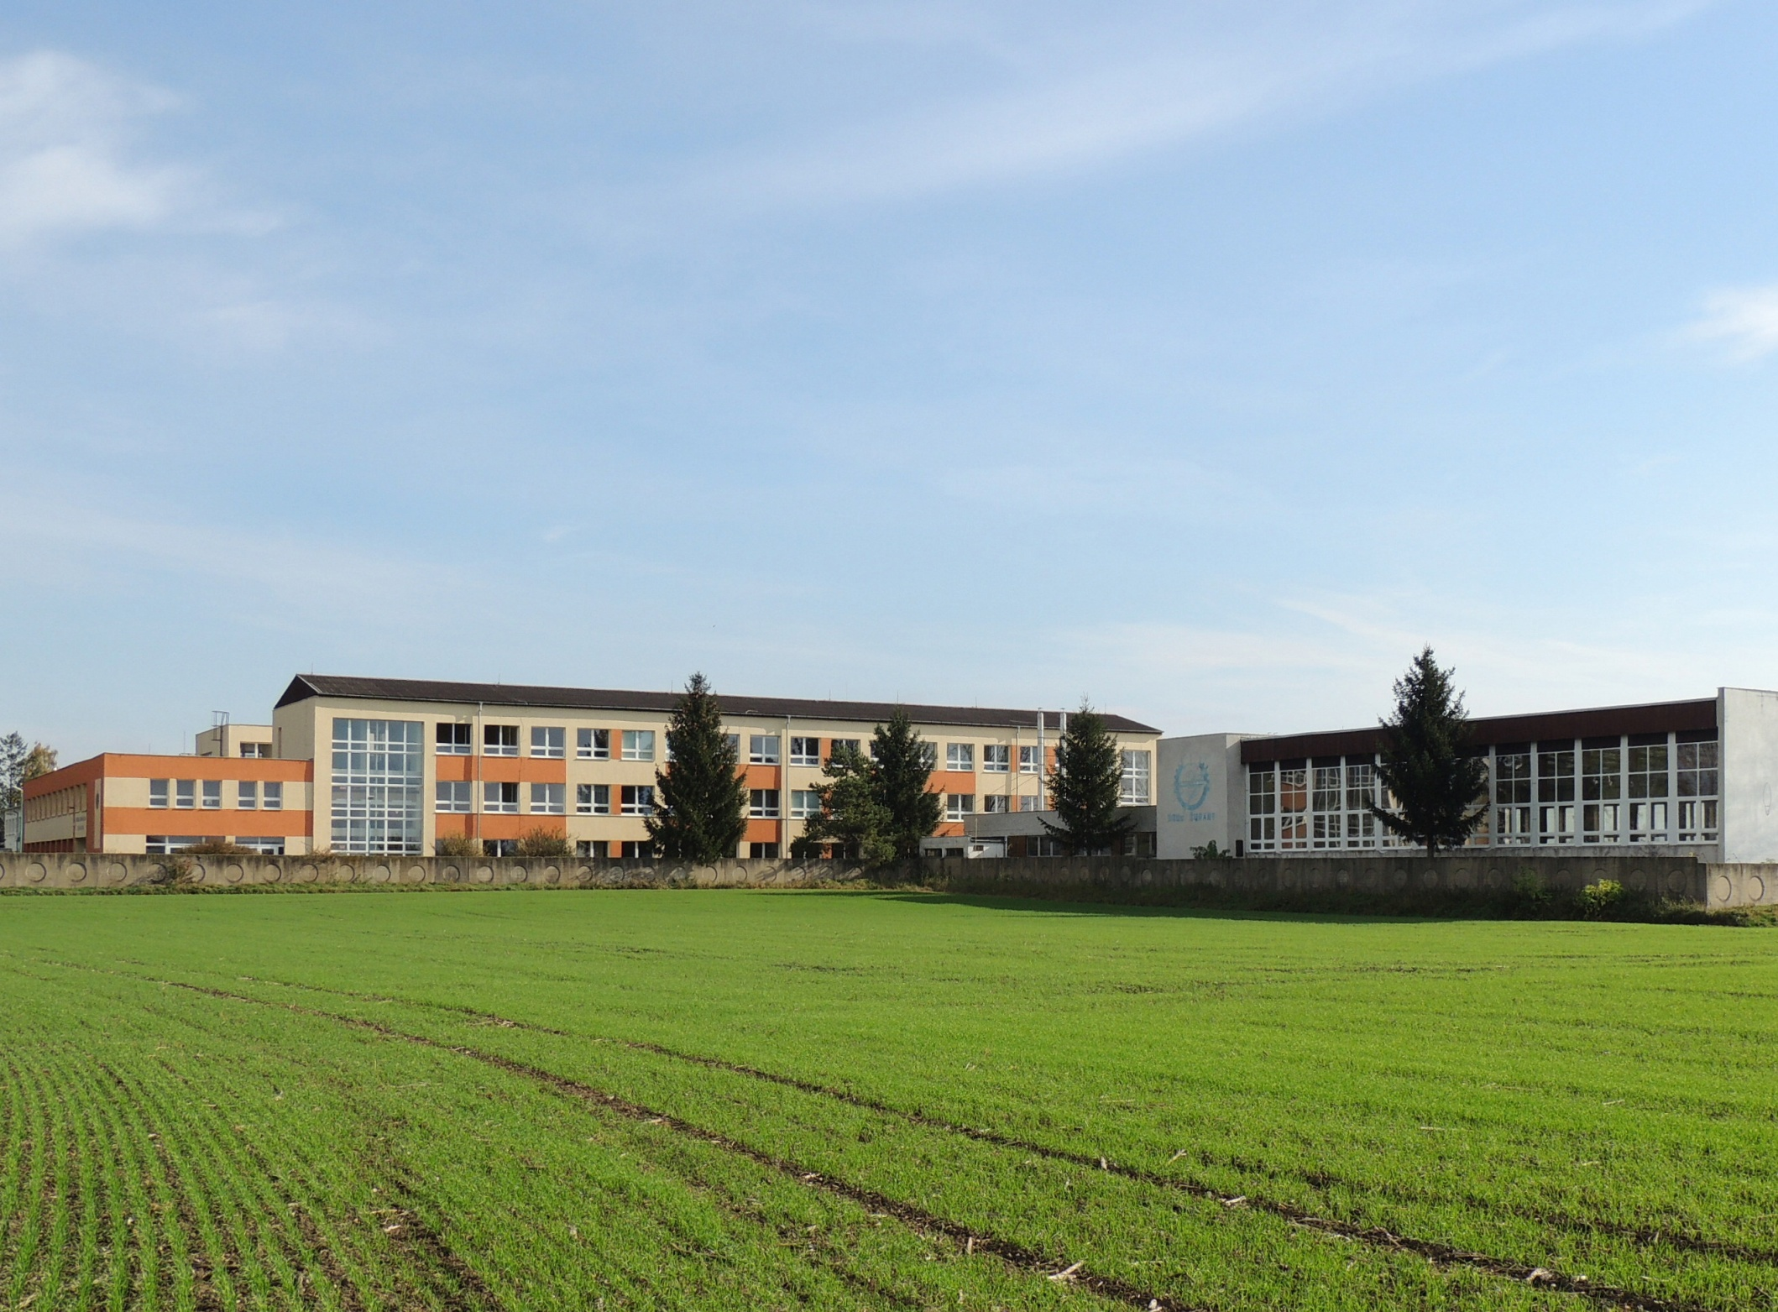
STREDNÁ ODBORNÁ ŠKOLA
T E CH N I C K Á
ŠURANY
Nitrianska 61
CENTRUM odborného vzdelávania a prípravy v strojárstve
a v elektrotechnike.

Slide 2
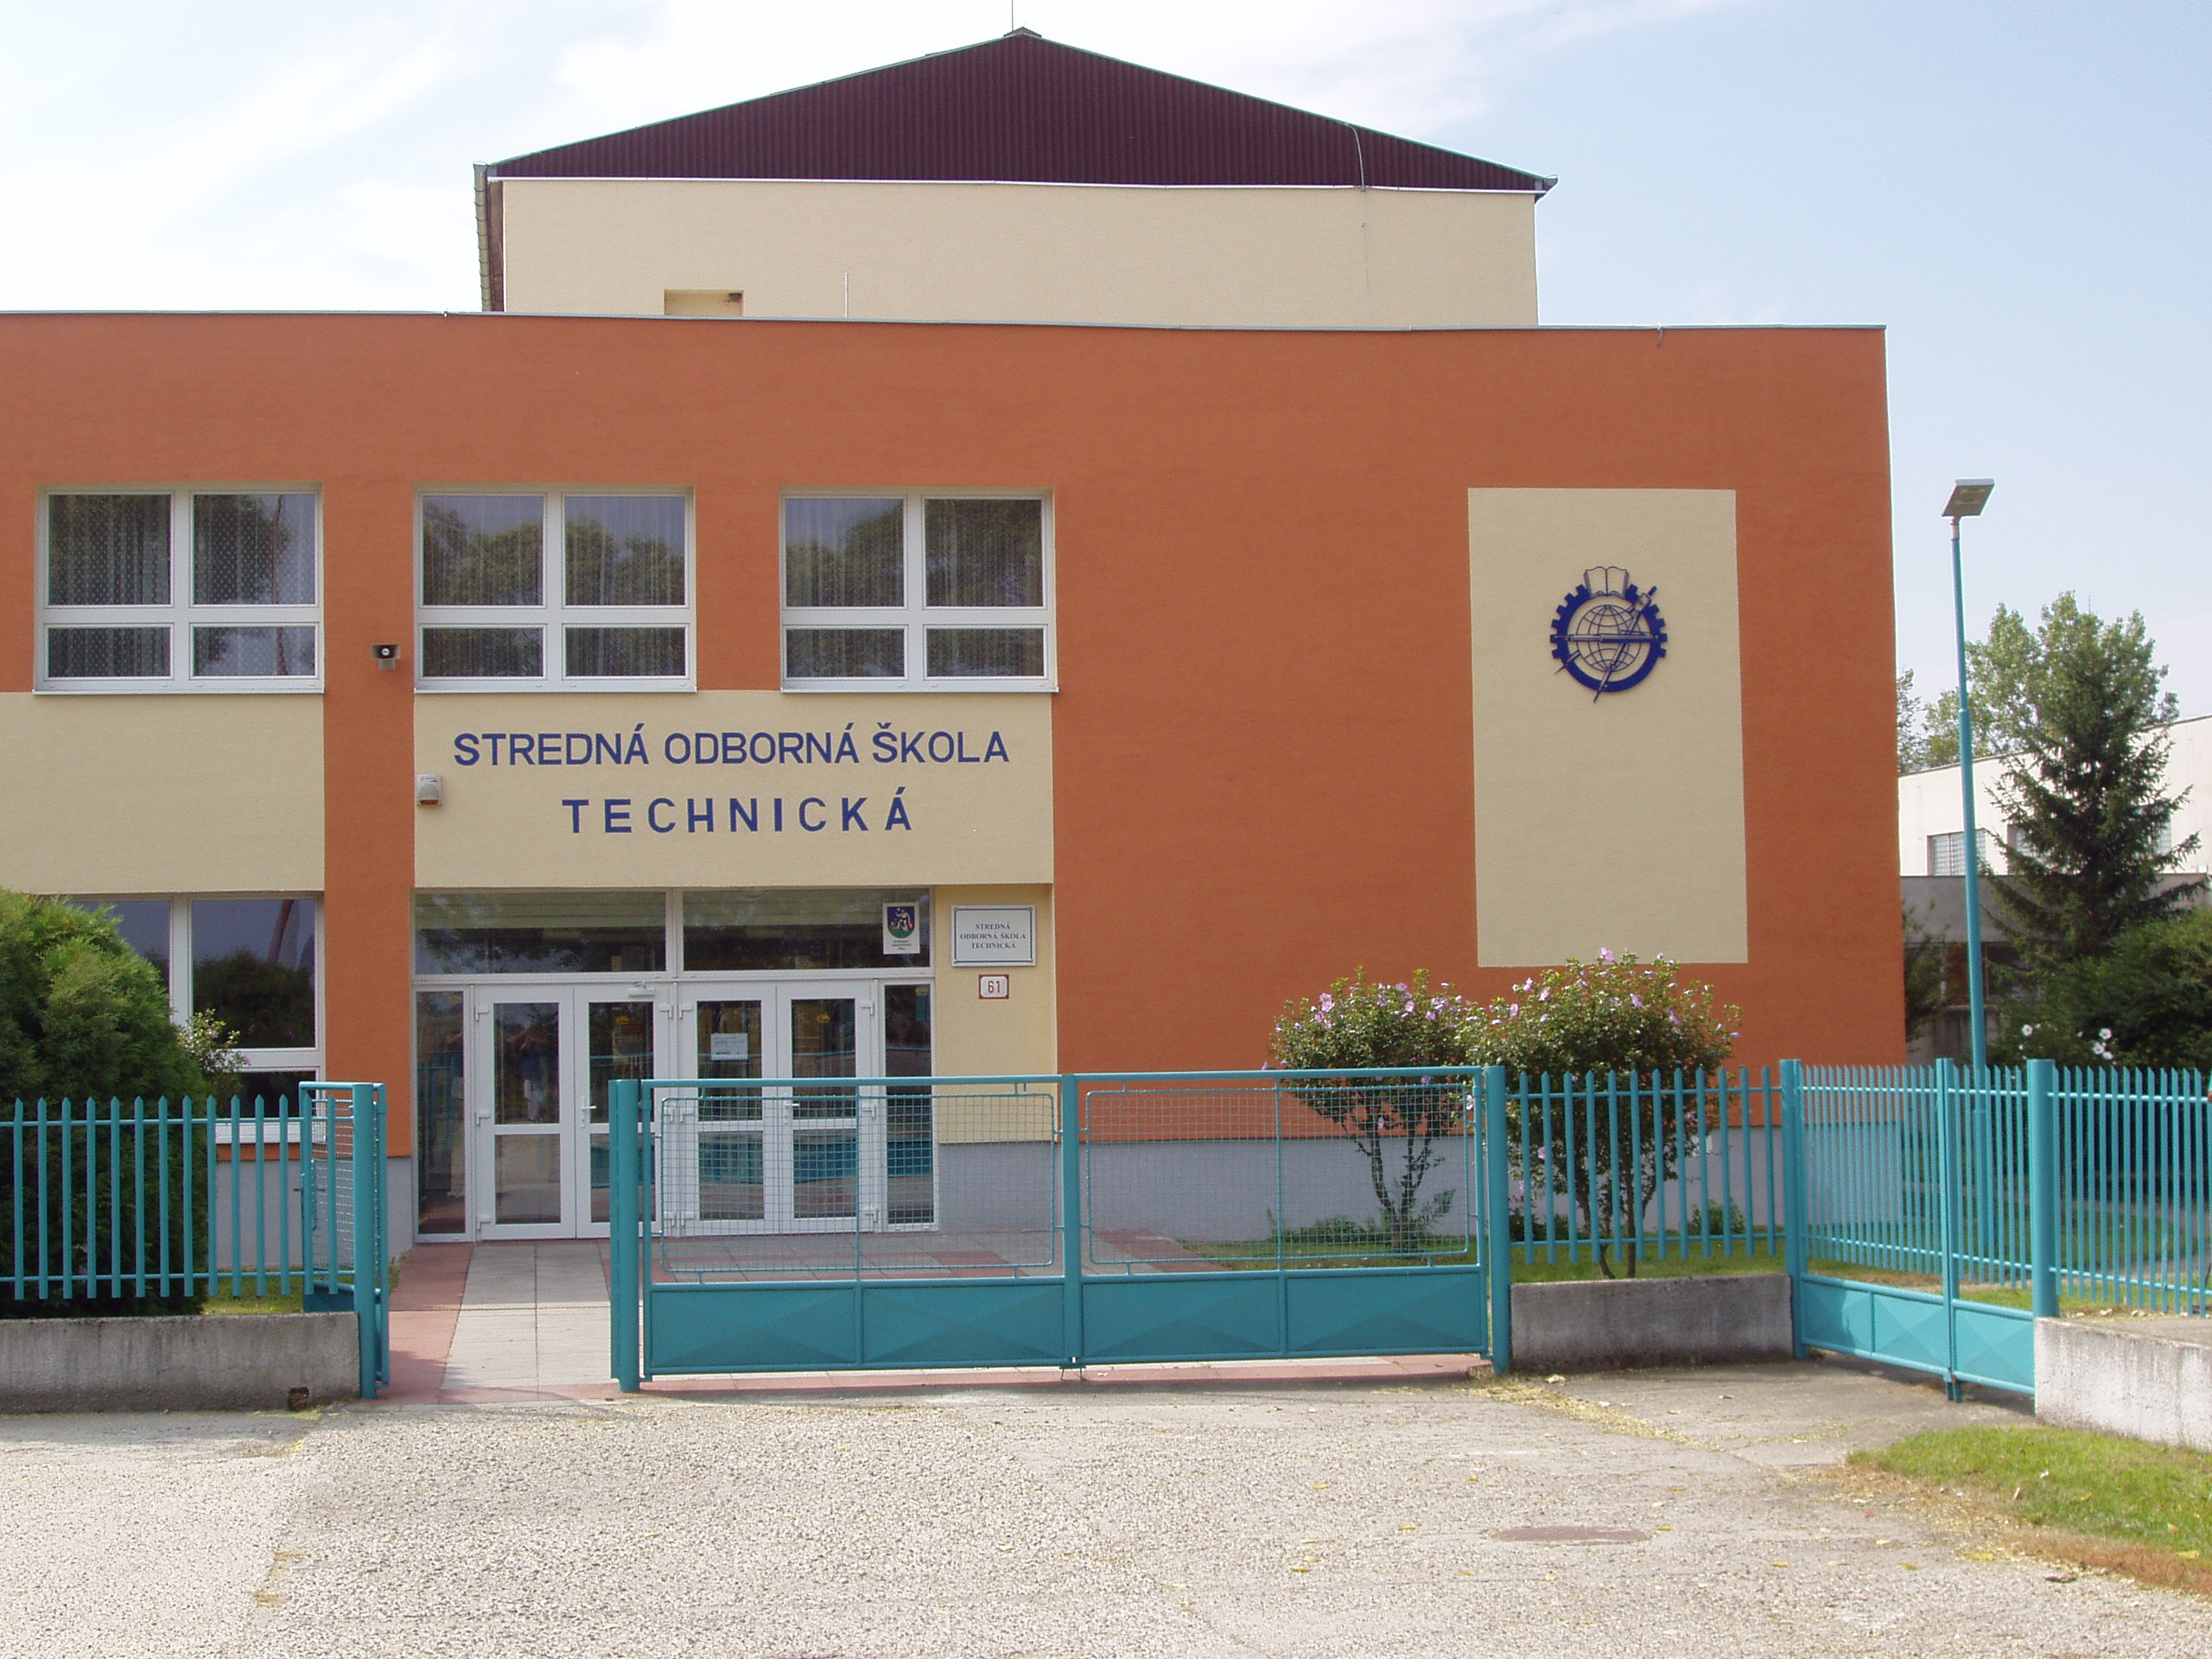

Slide 3
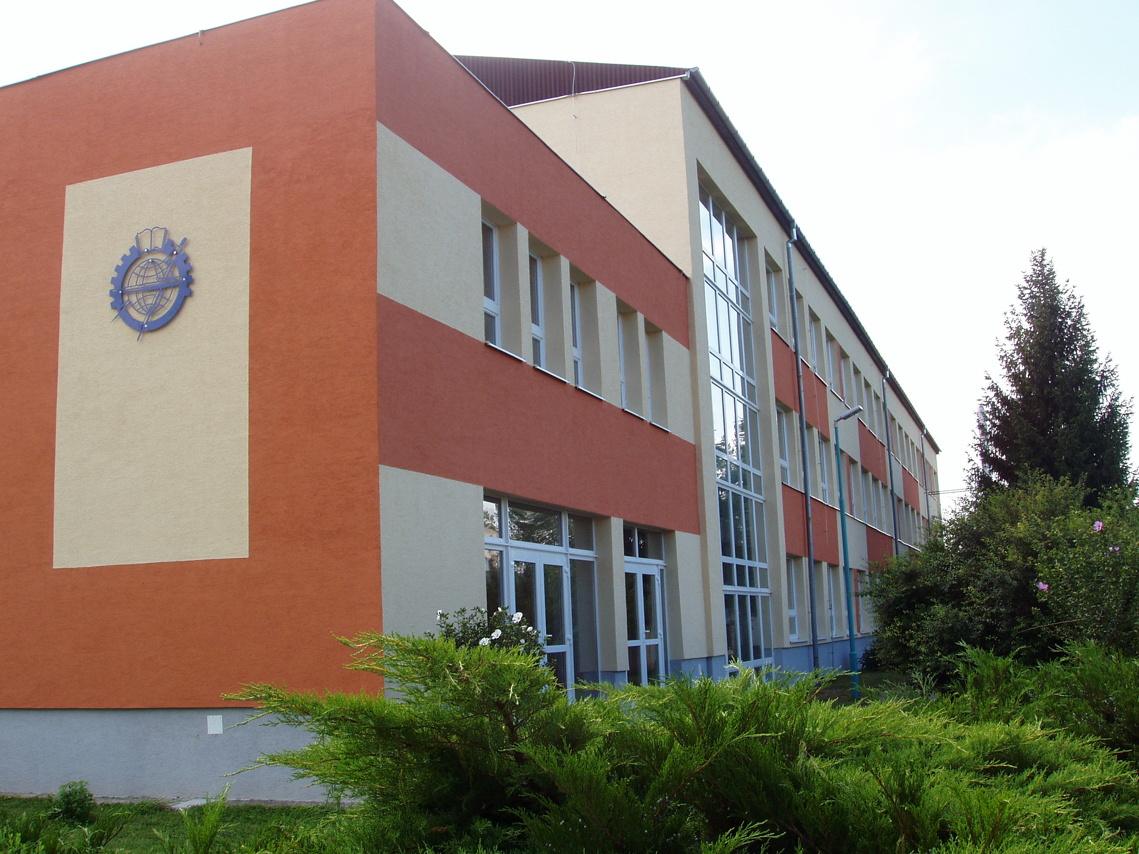
Budova
teoretického
vyučovania

Slide 4
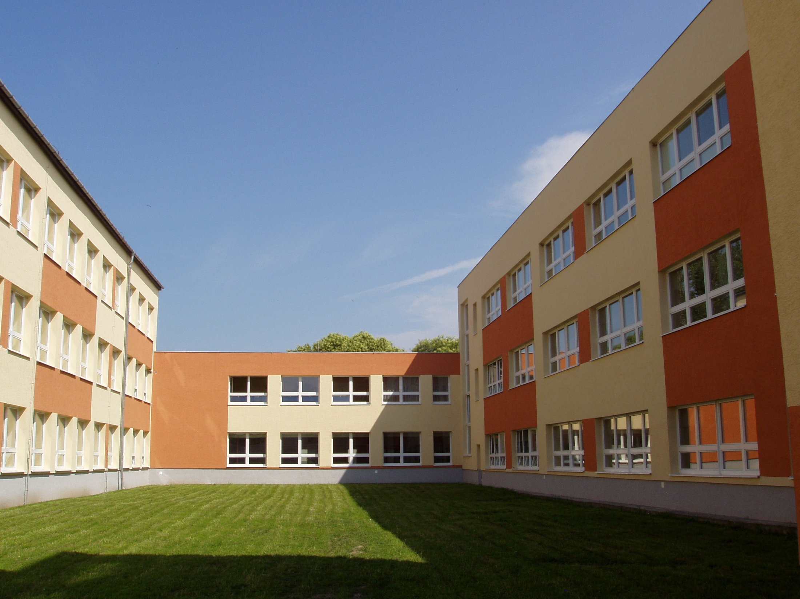
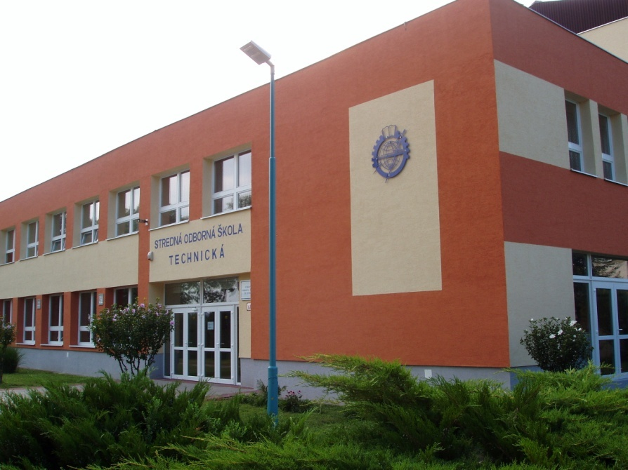
ŠKOLA
DIELNE
KANCELÁRIE
ÁTRIUM

Slide 5
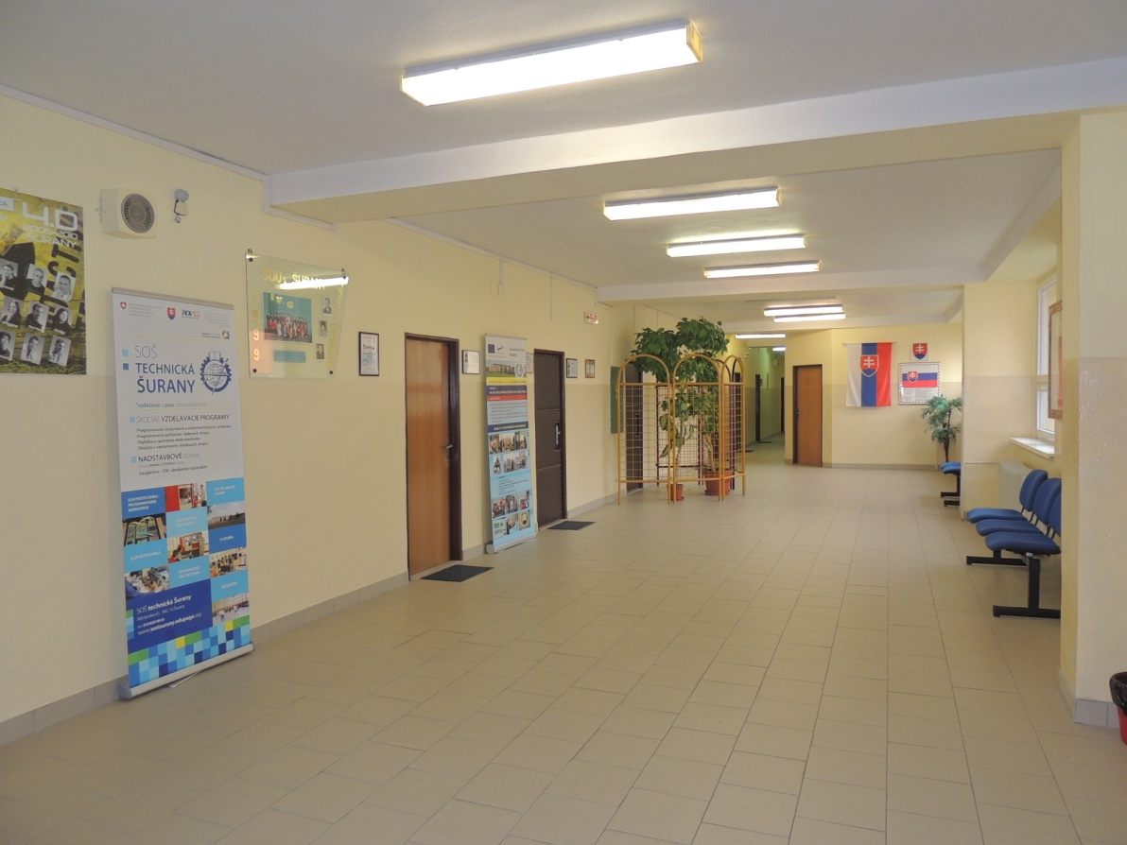
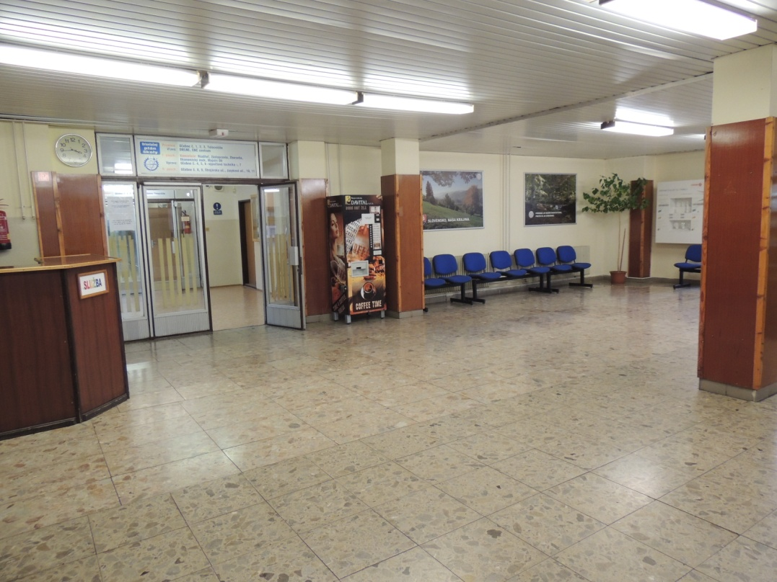
Pozývame Vás do školy.
Vstup do školy

Slide 6
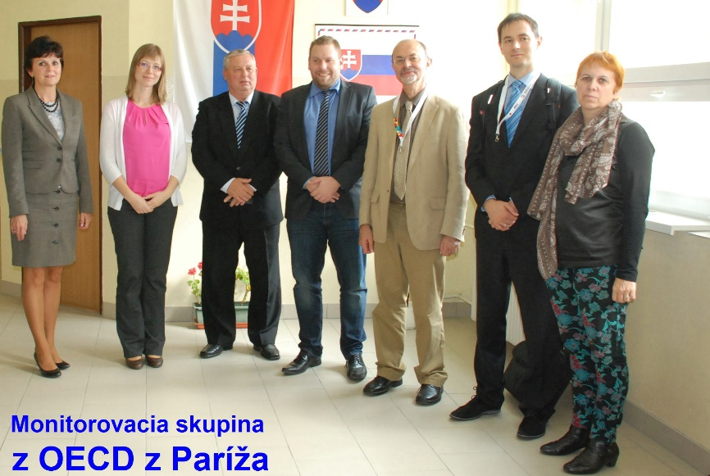
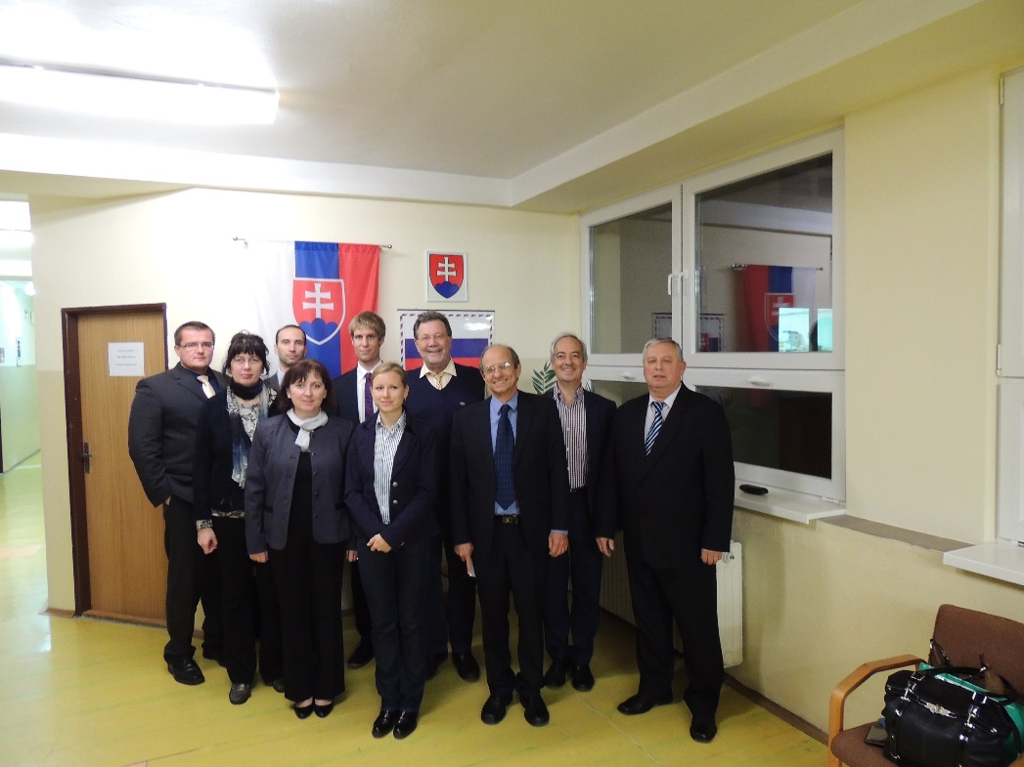
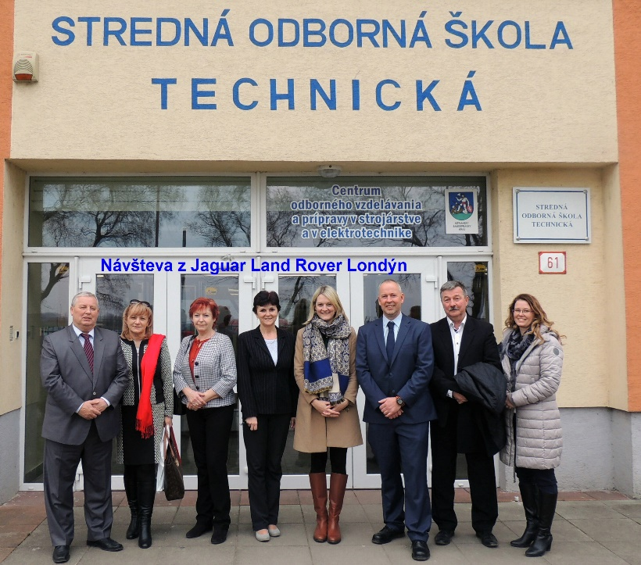
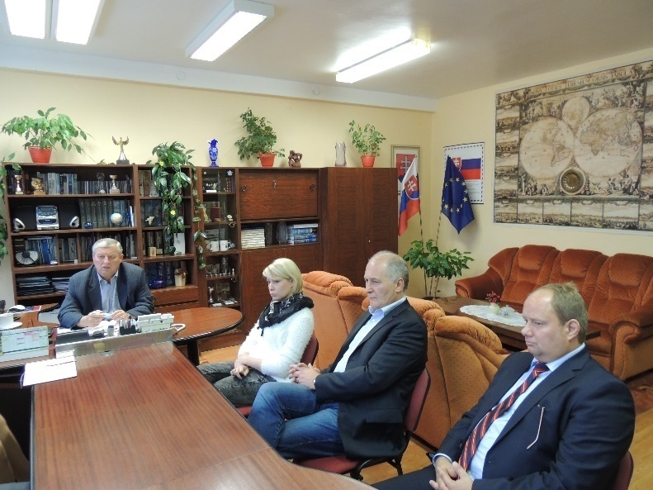
Zahraničné
návštevy:
Delegácia zo Švajčiarska
„Švajčiarsko-Slovenský projekt – pilotná škola“
Nemeckí podnikatelia
Delegácia
z Bulharska

Slide 7
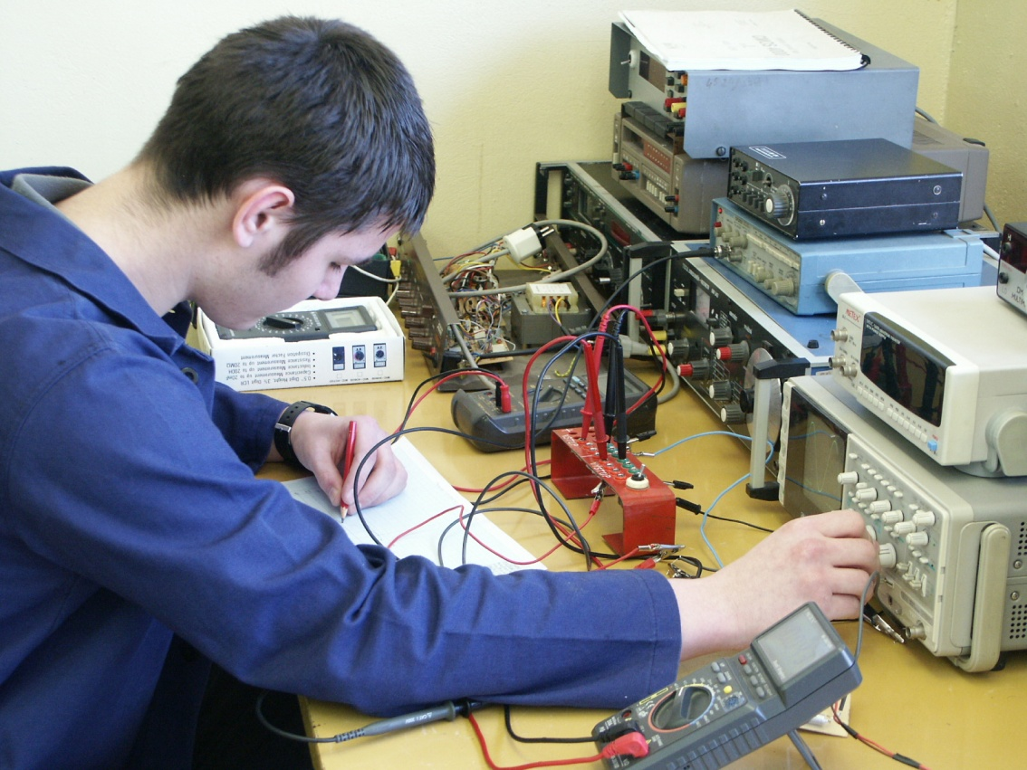
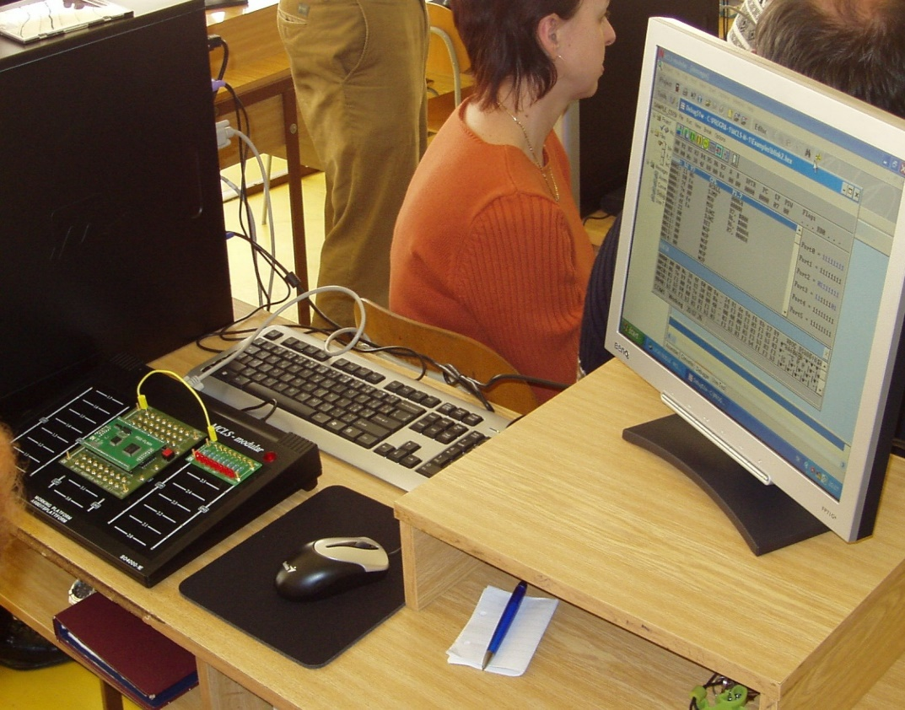
Mechanik elektrotechnik: Maturita + Výučný list – 4 ročný odbor. „Automatizačná a riadiaca technika“
Výroba plošných spojov, montáž, servis elektrotechniky a výpočtovej techniky, programovanie logických automatov, inteligentných zbernicových systémov.

Slide 8
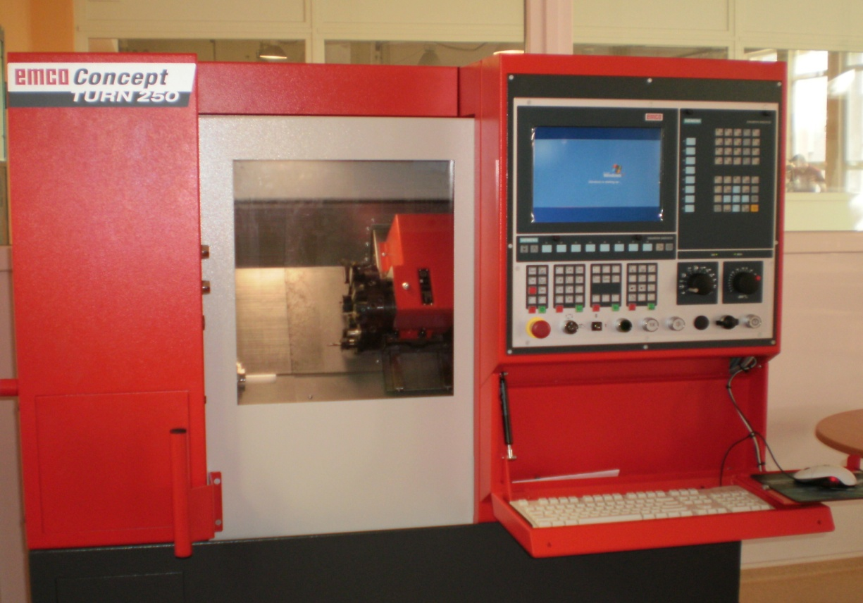
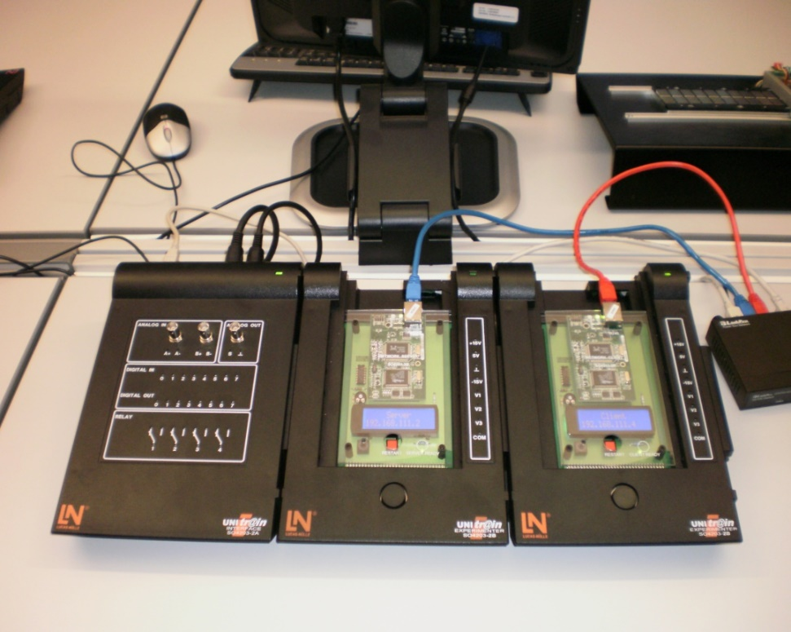
Mechatronik: Maturita + Výučný list – 4 ročný odbor. „Programovanie strojárskych a elektrotechnických systémov“
Slaboprúd, silnoprúd, strojárstvo CNC, programovanie mikročipov, pneumatika, elektropneumatika, automatizácia, výpočtová technika.

Slide 9
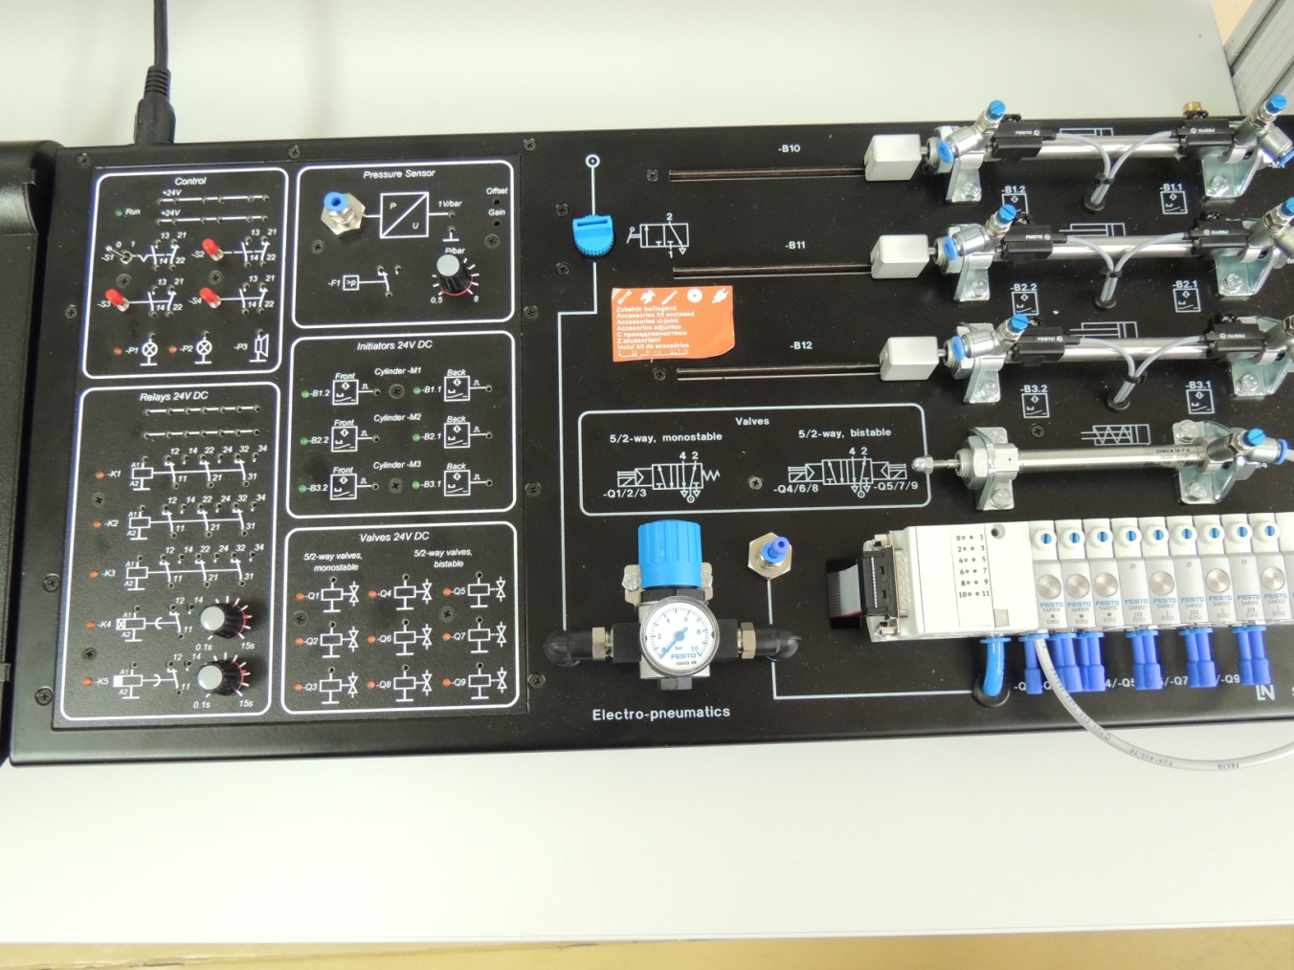
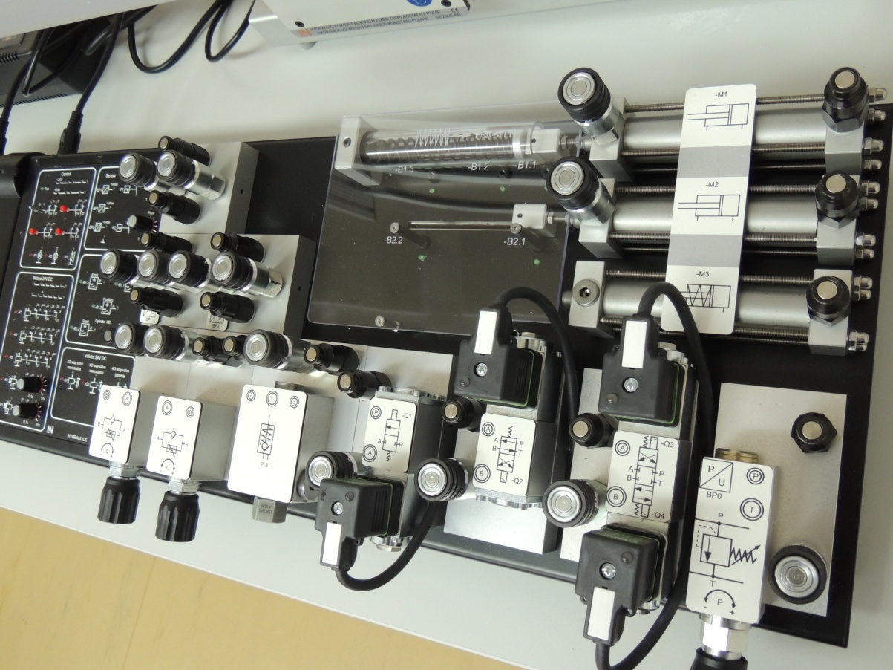
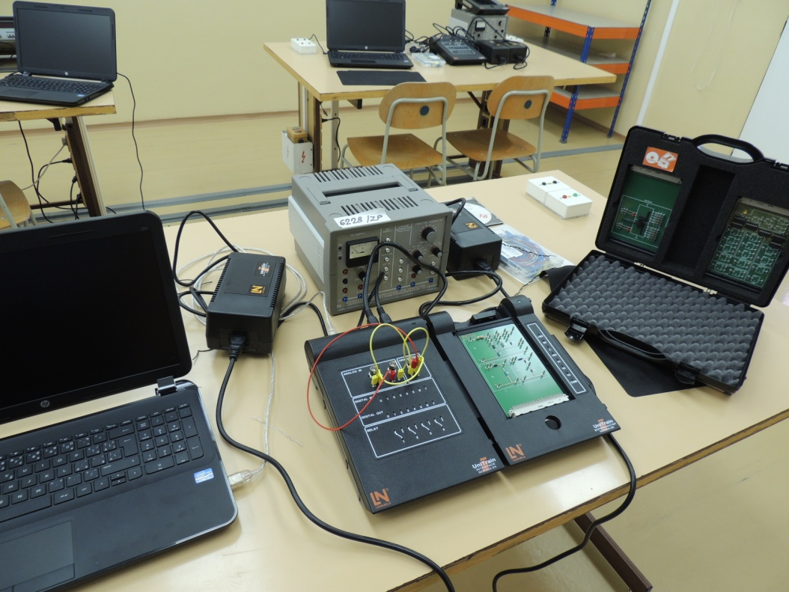
- Pneumatika
- hydraulika
- elektropneumatika

Slide 10
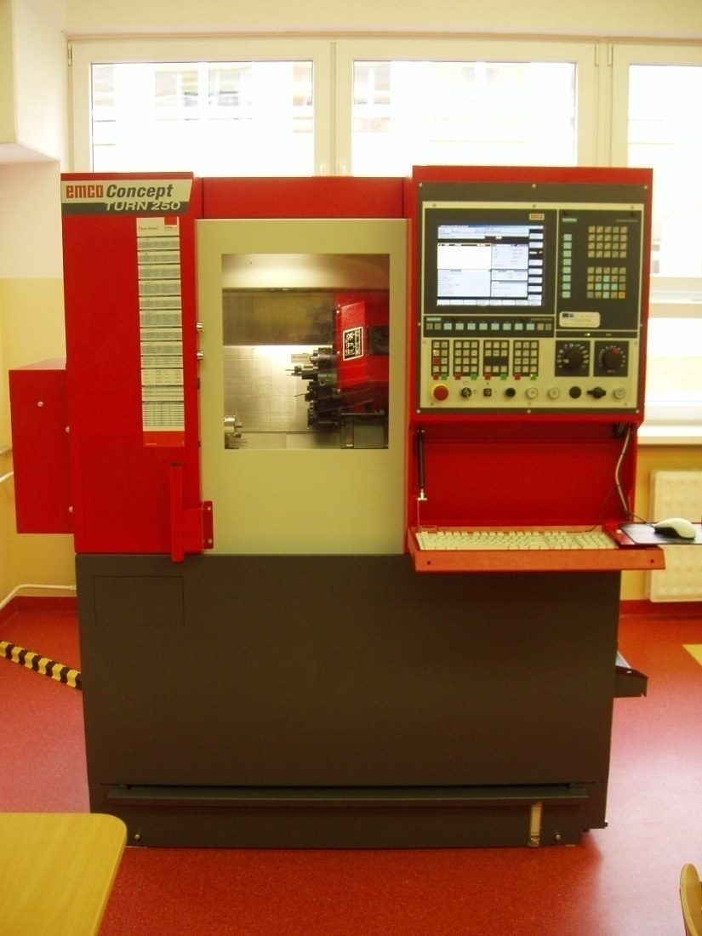
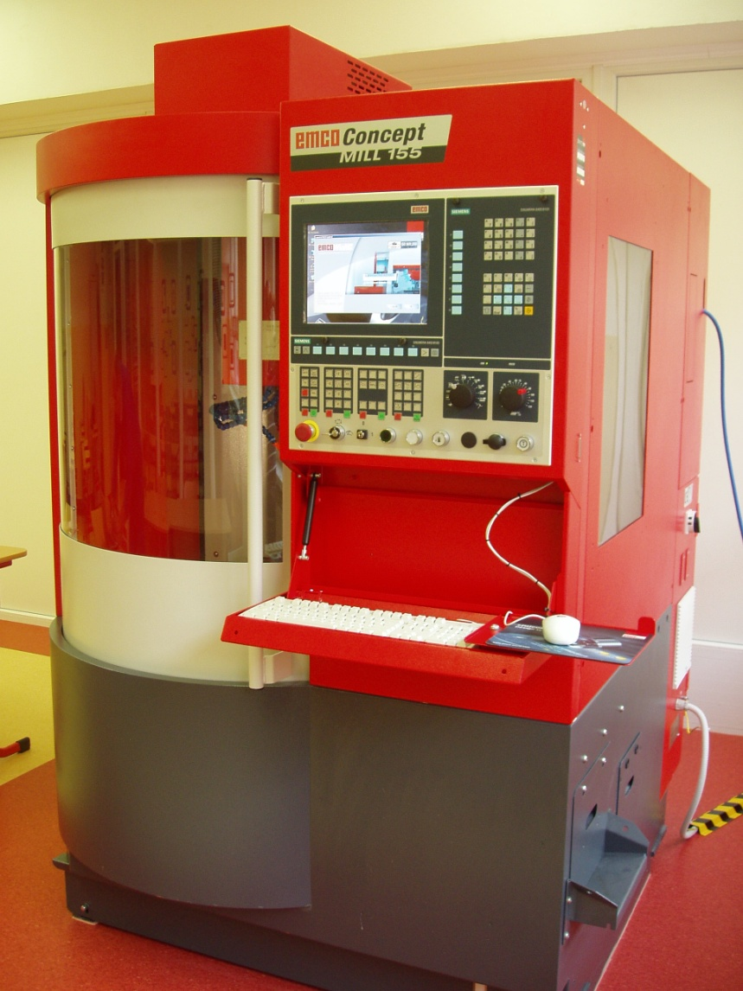
Mechanik nastavovač: Maturita + Výučný list – 4 ročný odbor. „Programovanie počítačom riadených strojov“
Centrum
odborného
vzdelávania
a prípravy
v strojárstve
a v elektro-
technike

Slide 11
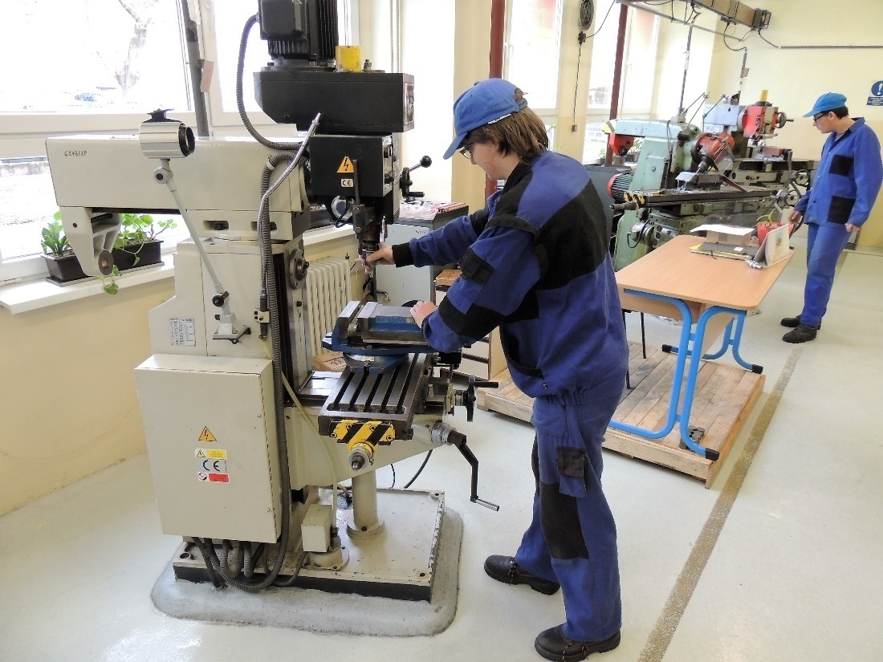
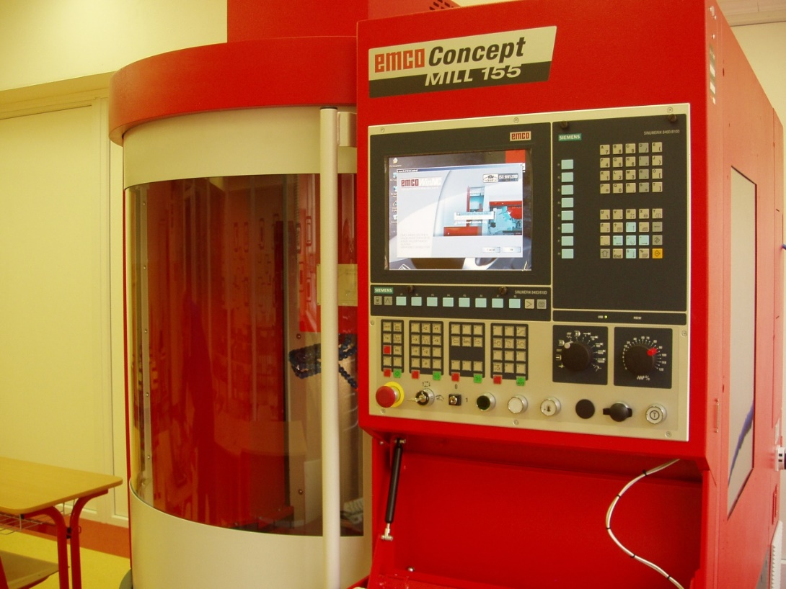
Obrábač kovov: Výučný list – 3 ročný odbor. „Obsluha a nastavovanie obrábacích strojov“

Slide 12
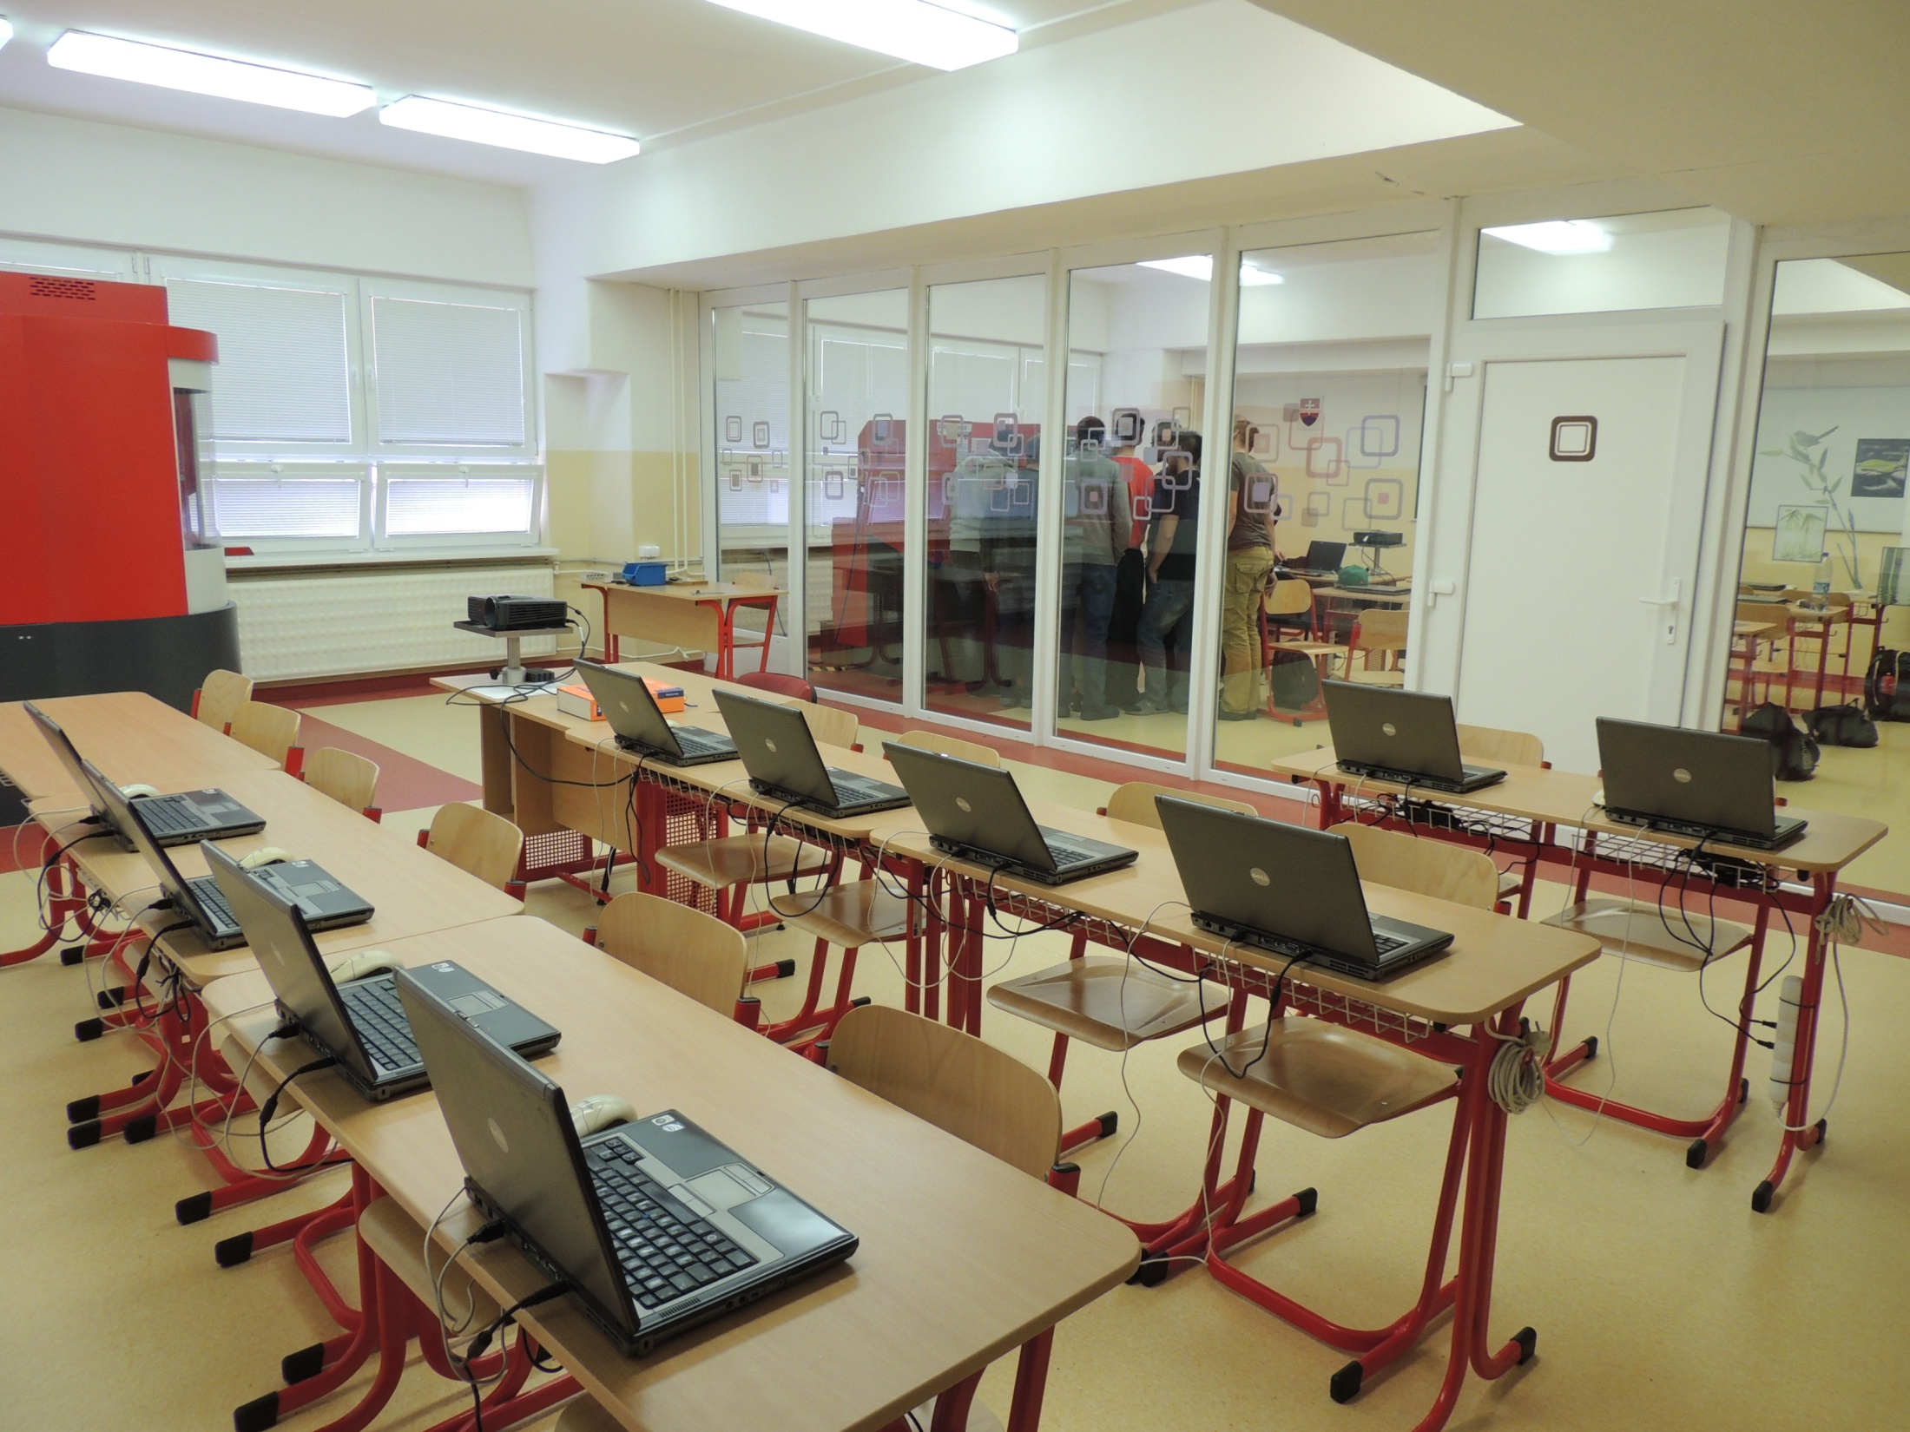
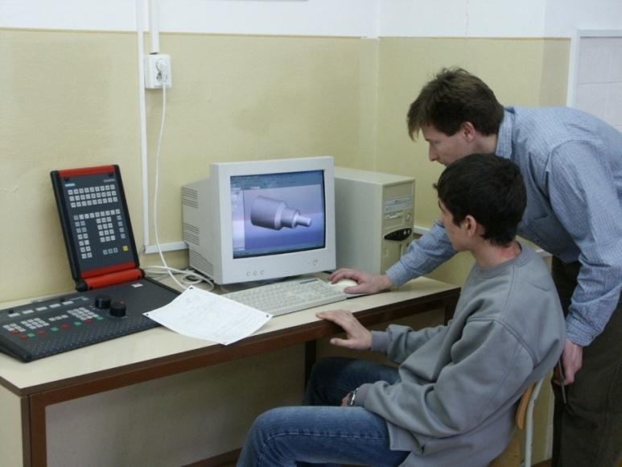
Nadstavbové štúdium: „CNC technológie – obrábanie materiálov“

Slide 13
SOŠ technická Šurany
Žiaci, ktorých pripravujeme pre OSRAM Nové Zámky, poberajú podľa výsledkov na teoretickom a praktickom vyučovaní maximálne mesačné finančné prostriedky:
I.ročník 55,- €, II. ročník 65,- €,
III. ročník 75,- €, IV. ročník 100,- €
Muehlbauer Nitra
I.ročník 40 až 60,- €
II. Ročník 50 až 80,- €
Žiaci 3. a 4. ročníka počas štúdia vykonávajú odborný výcvik aj na pracoviskách zmluvných podnikov, kde za produktívnu prácu a dosahované študijné výsledky poberajú mzdu.

Slide 14
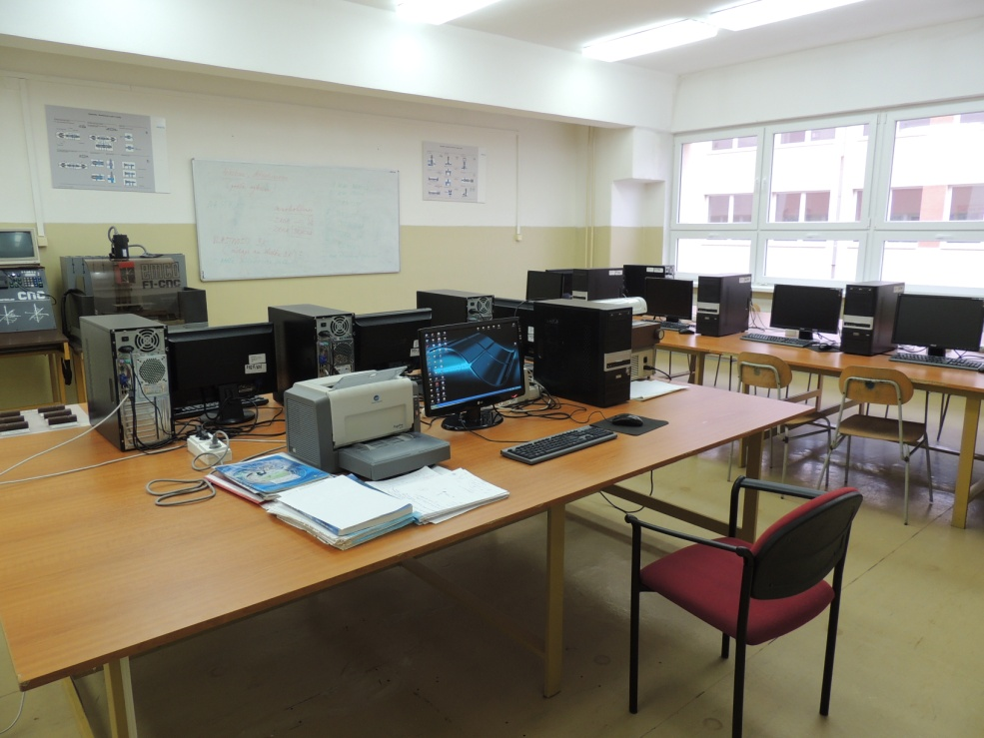
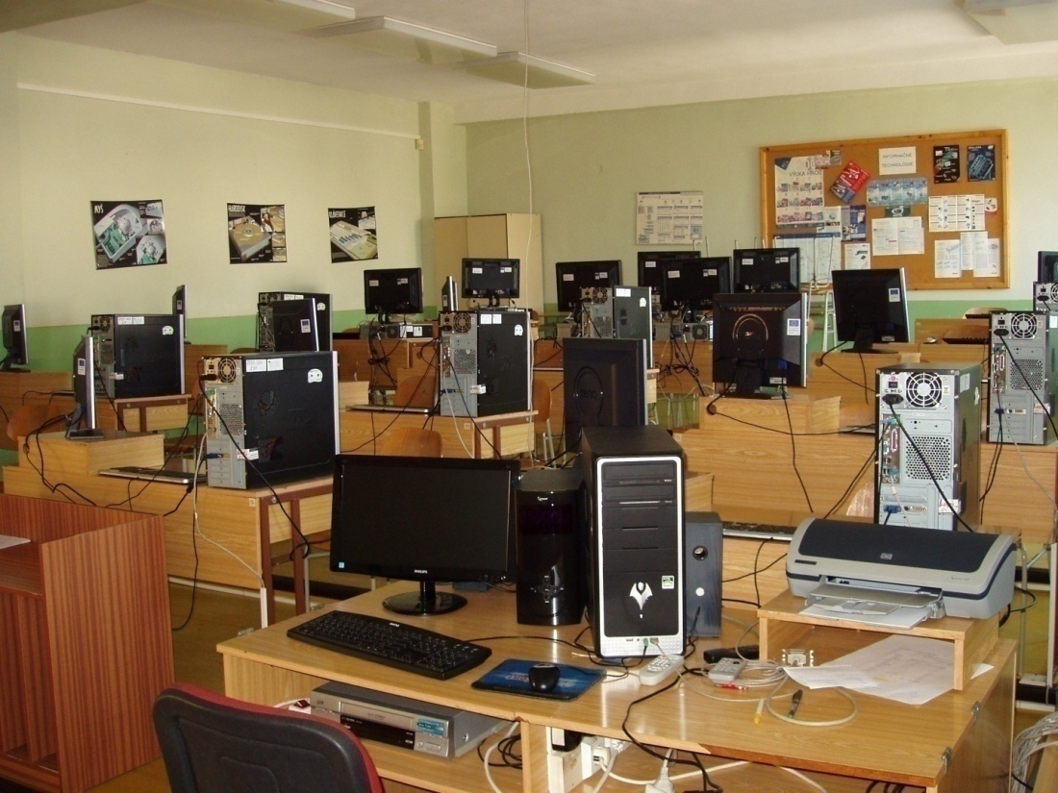
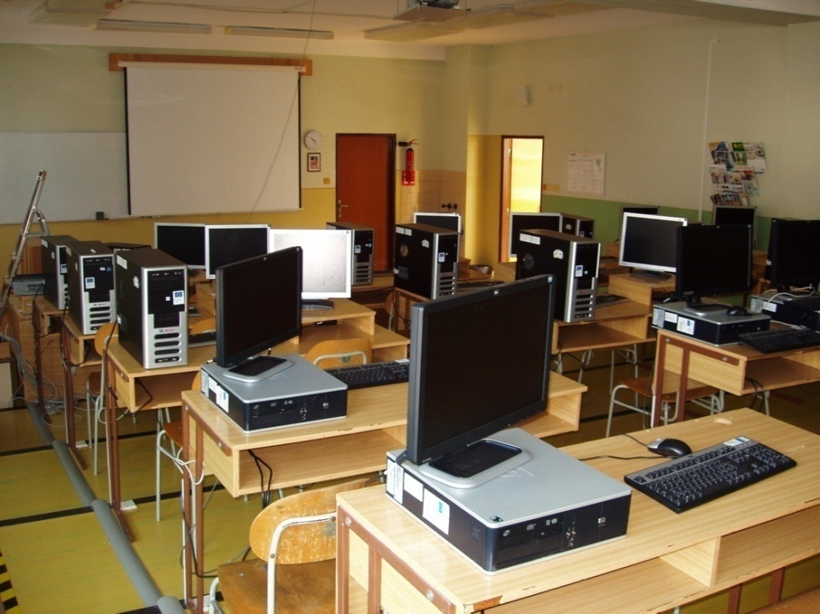
Učebne výpočtovej techniky

Slide 15
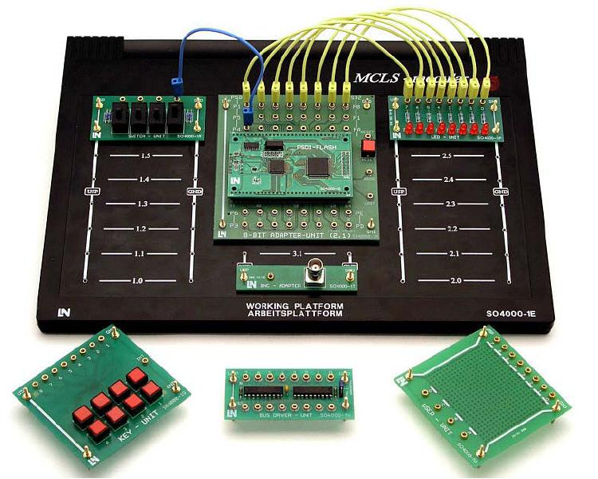
Vyučujeme programovanie mikroprocesorov. /Nemecko/.

Slide 16
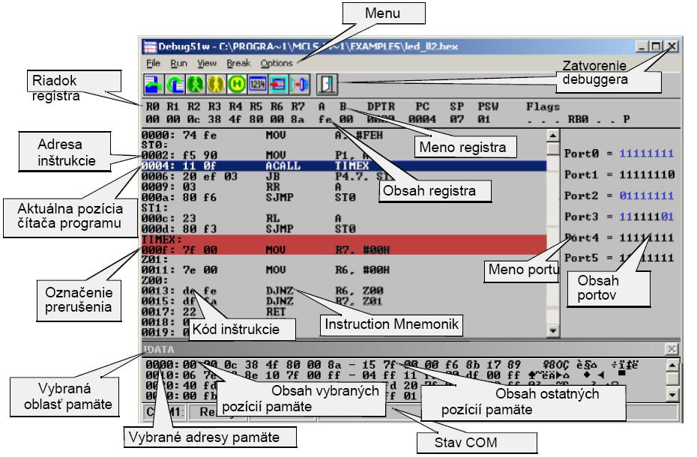
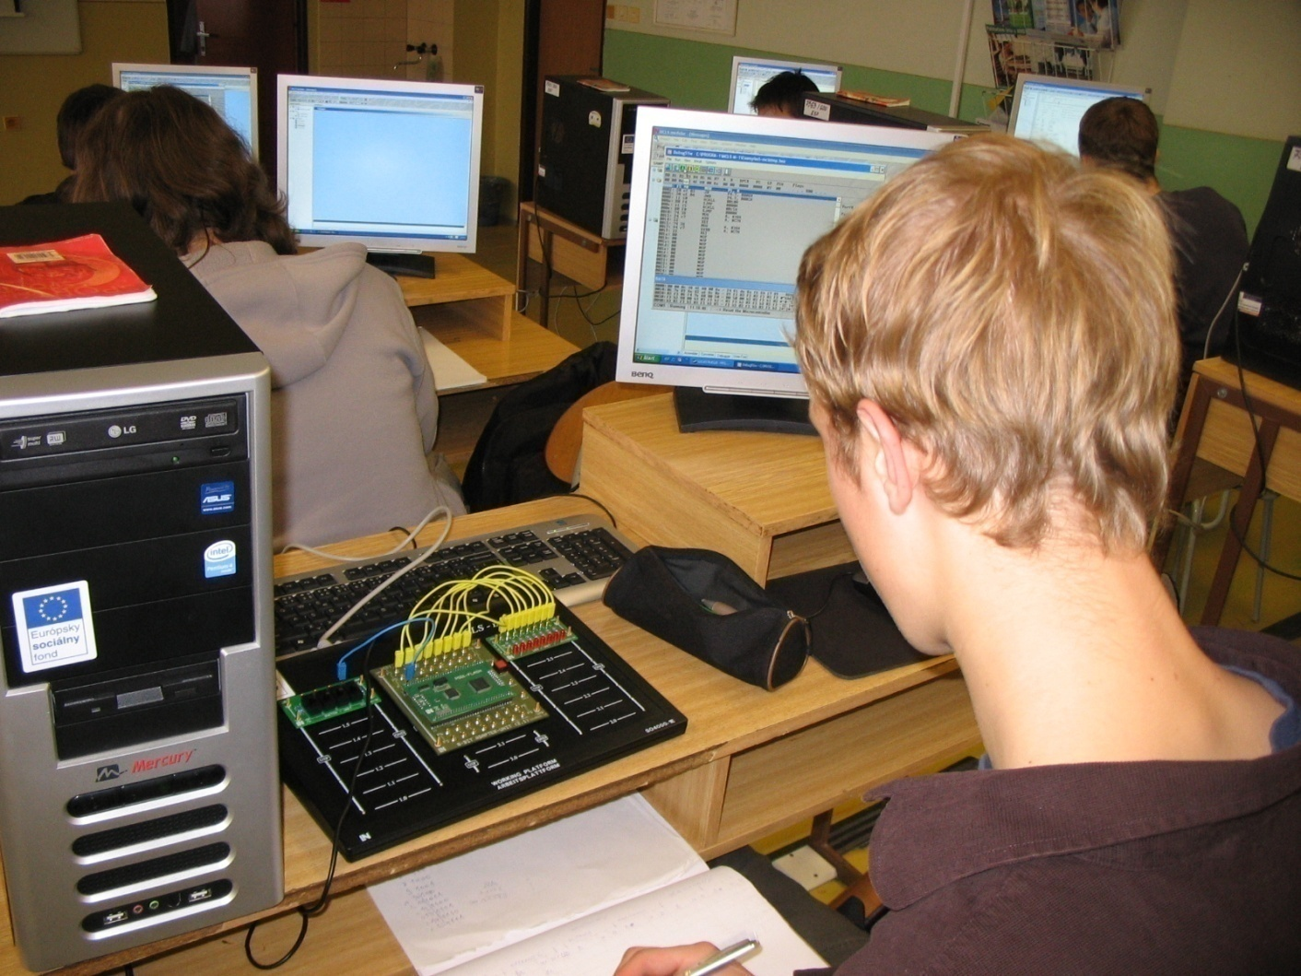
Pracoviská
programovania mikroprocesorov.
Riadiace systémy:
v priemysle,
medicíne,
domácej technike .

Slide 17
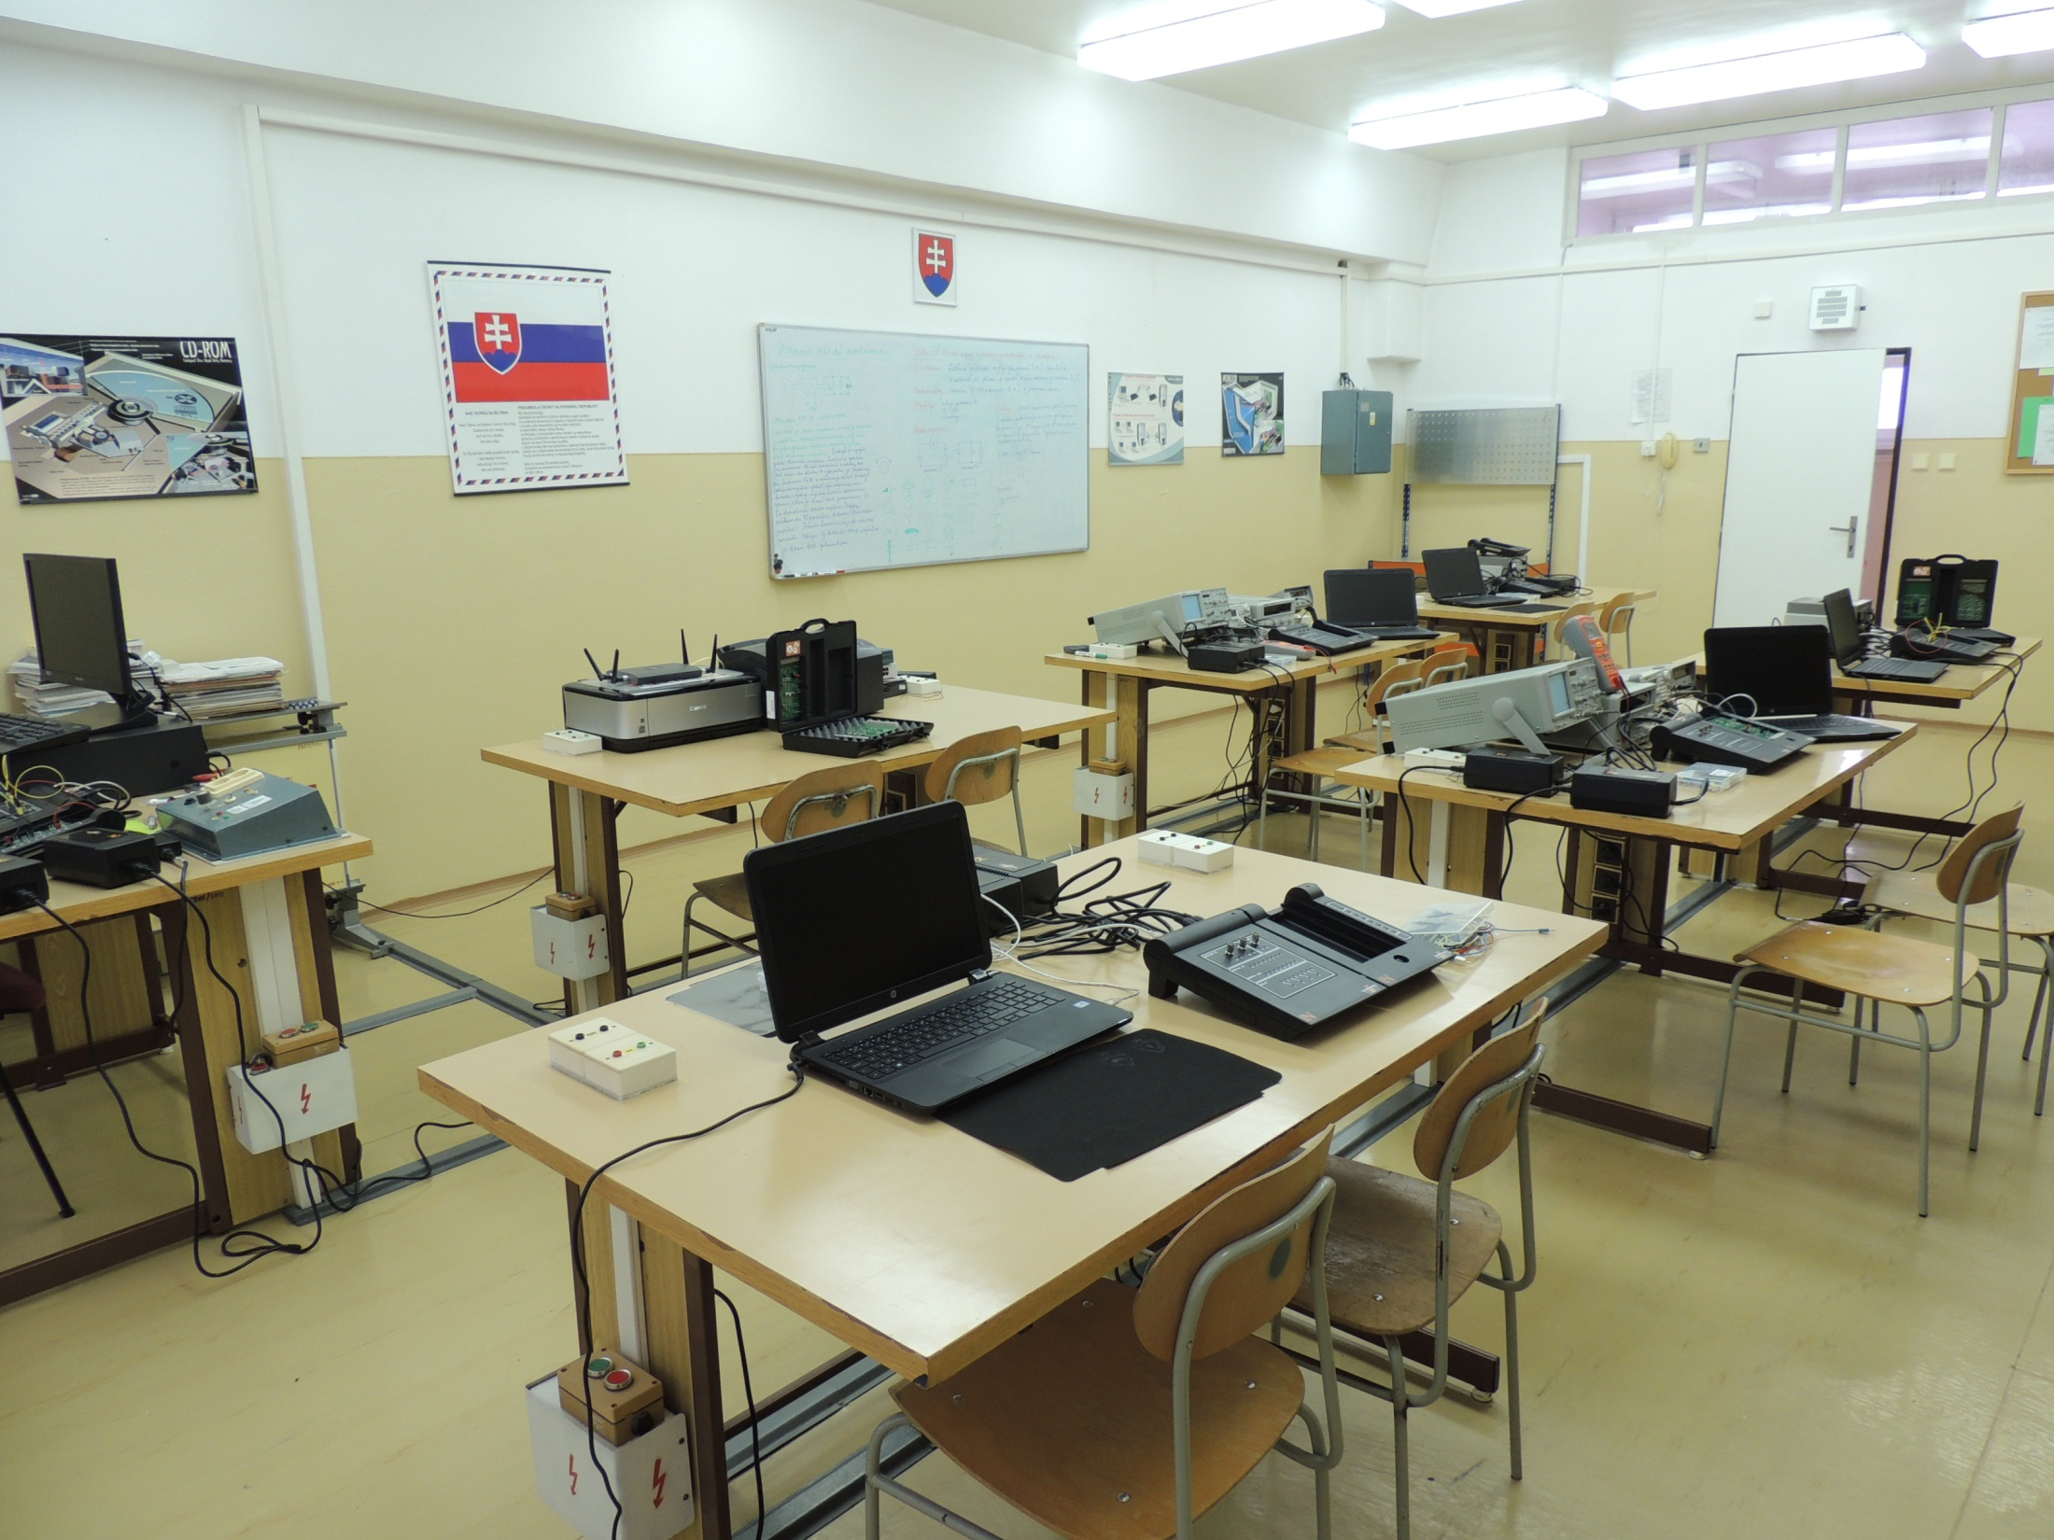
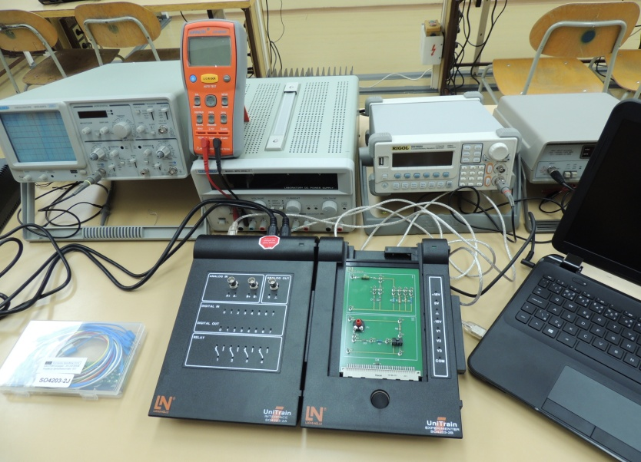
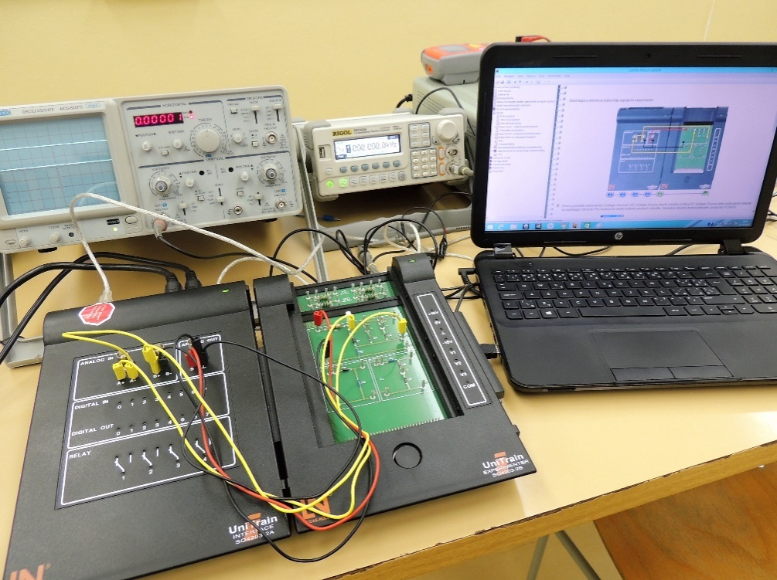
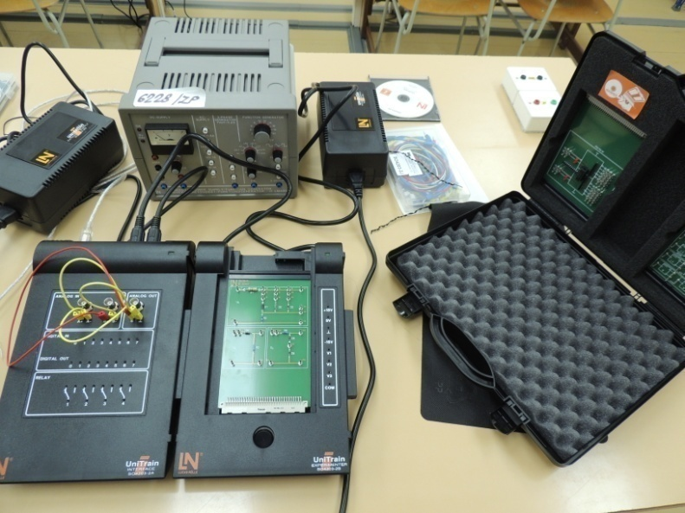
Učebňa merania - elektrotechnika

Slide 18
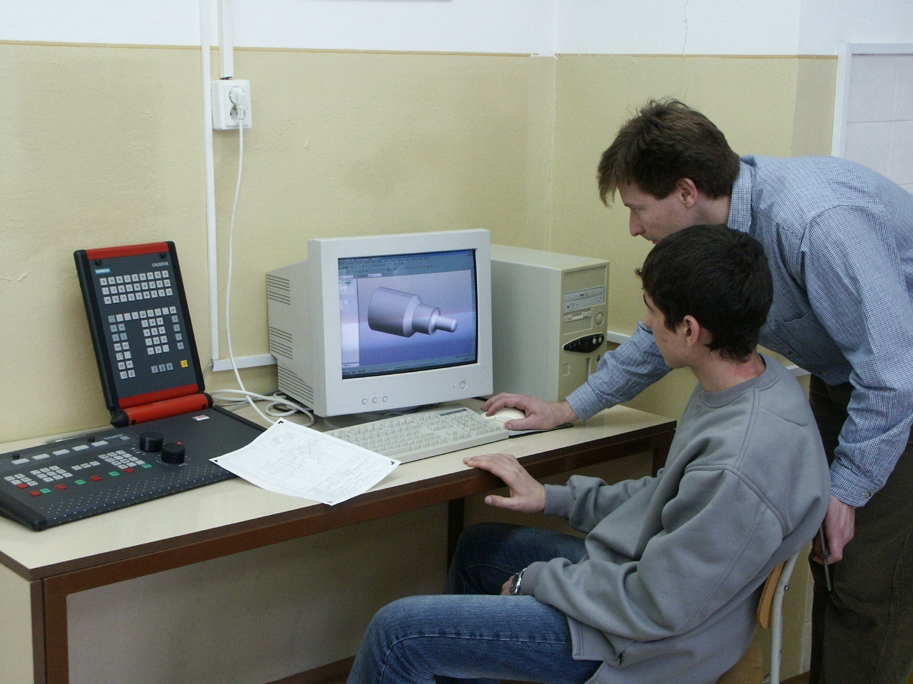
Výučba programovania CNC stroja

Slide 19
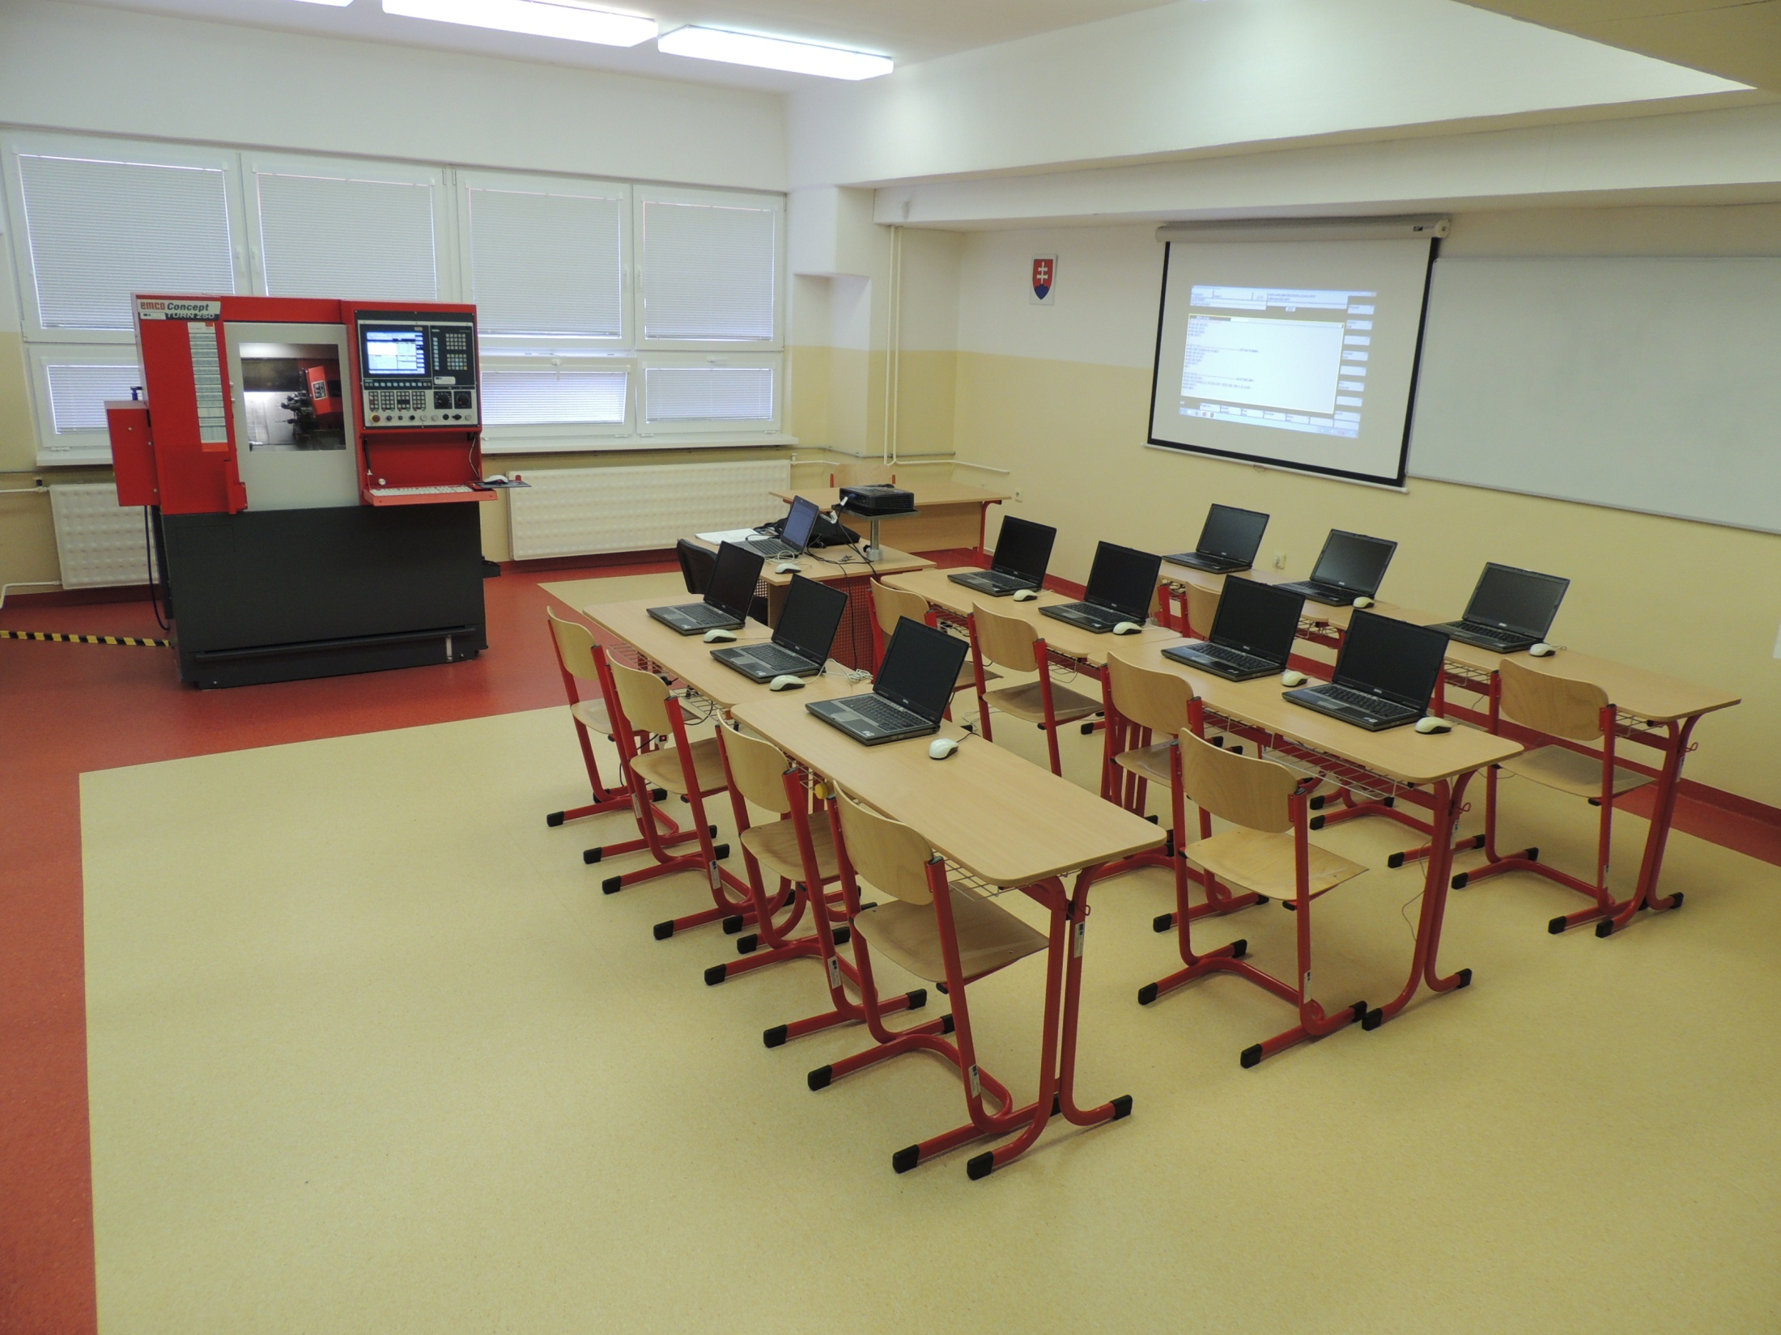
C N C C E N T R U M
Učebňa programovania
s ú s t r u h u

Slide 20
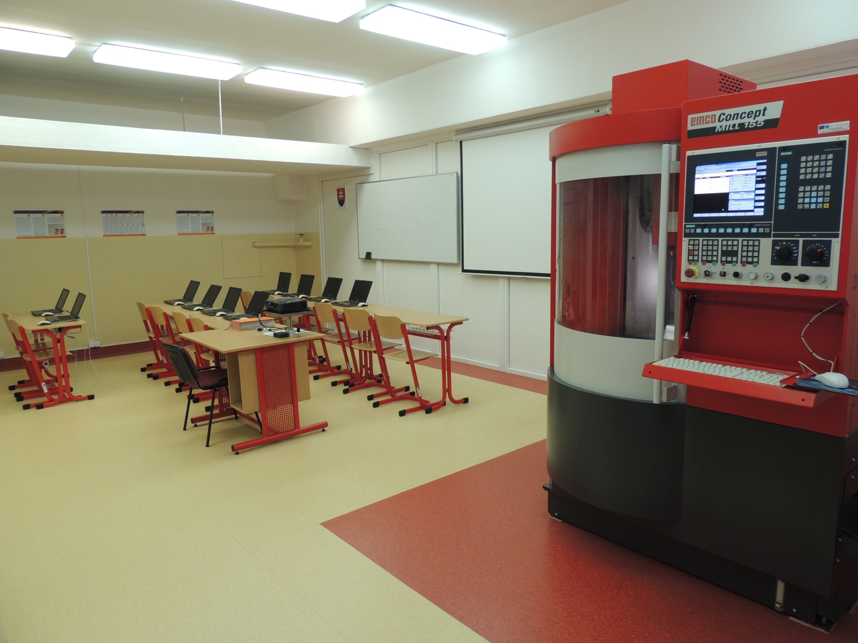
Učebňa programovania
f r é z k y

Slide 21
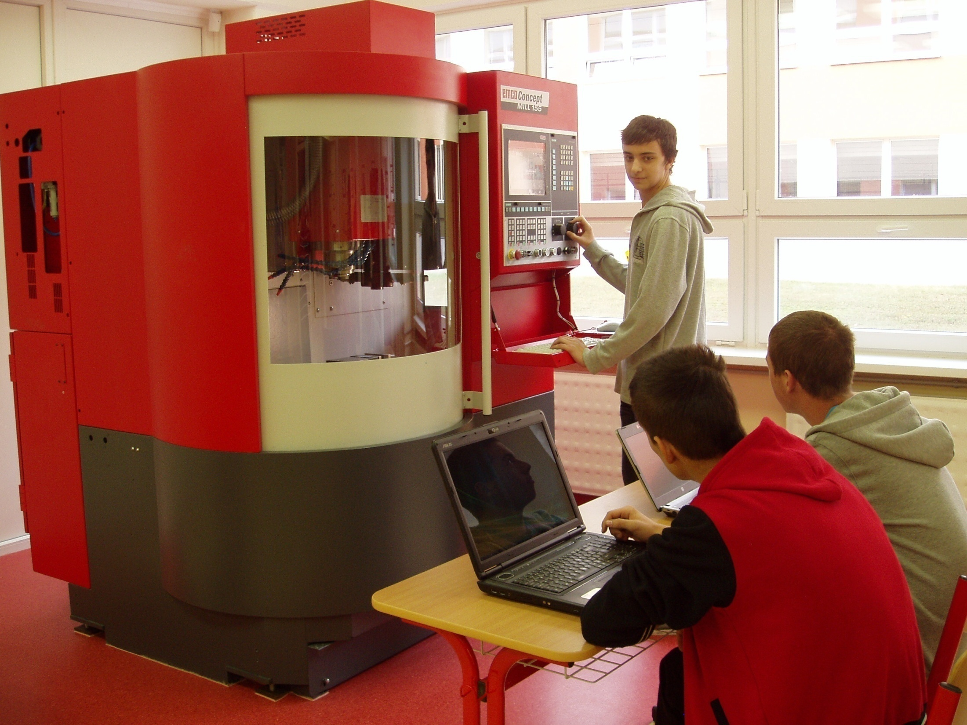
Programovanie
strojov riadených
počítačom
/CNC/
FRÉZKA

Slide 22
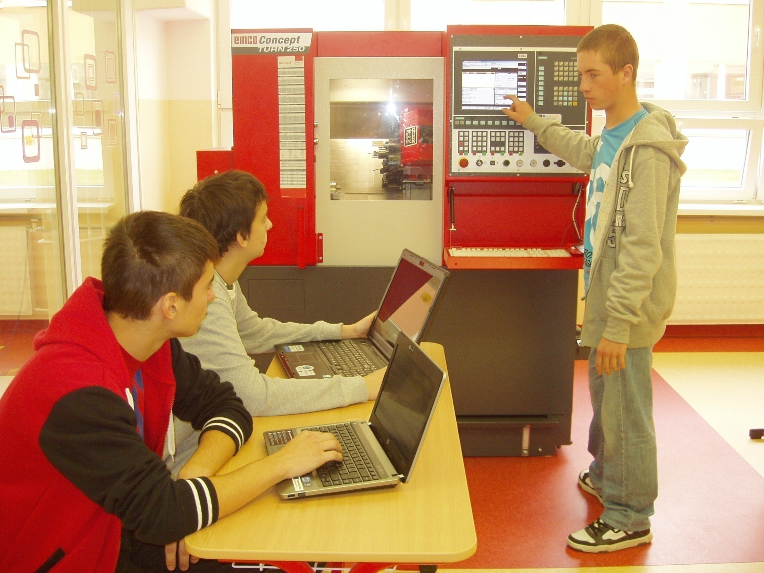
Programovanie
CNC
SÚSTRUH

Slide 23
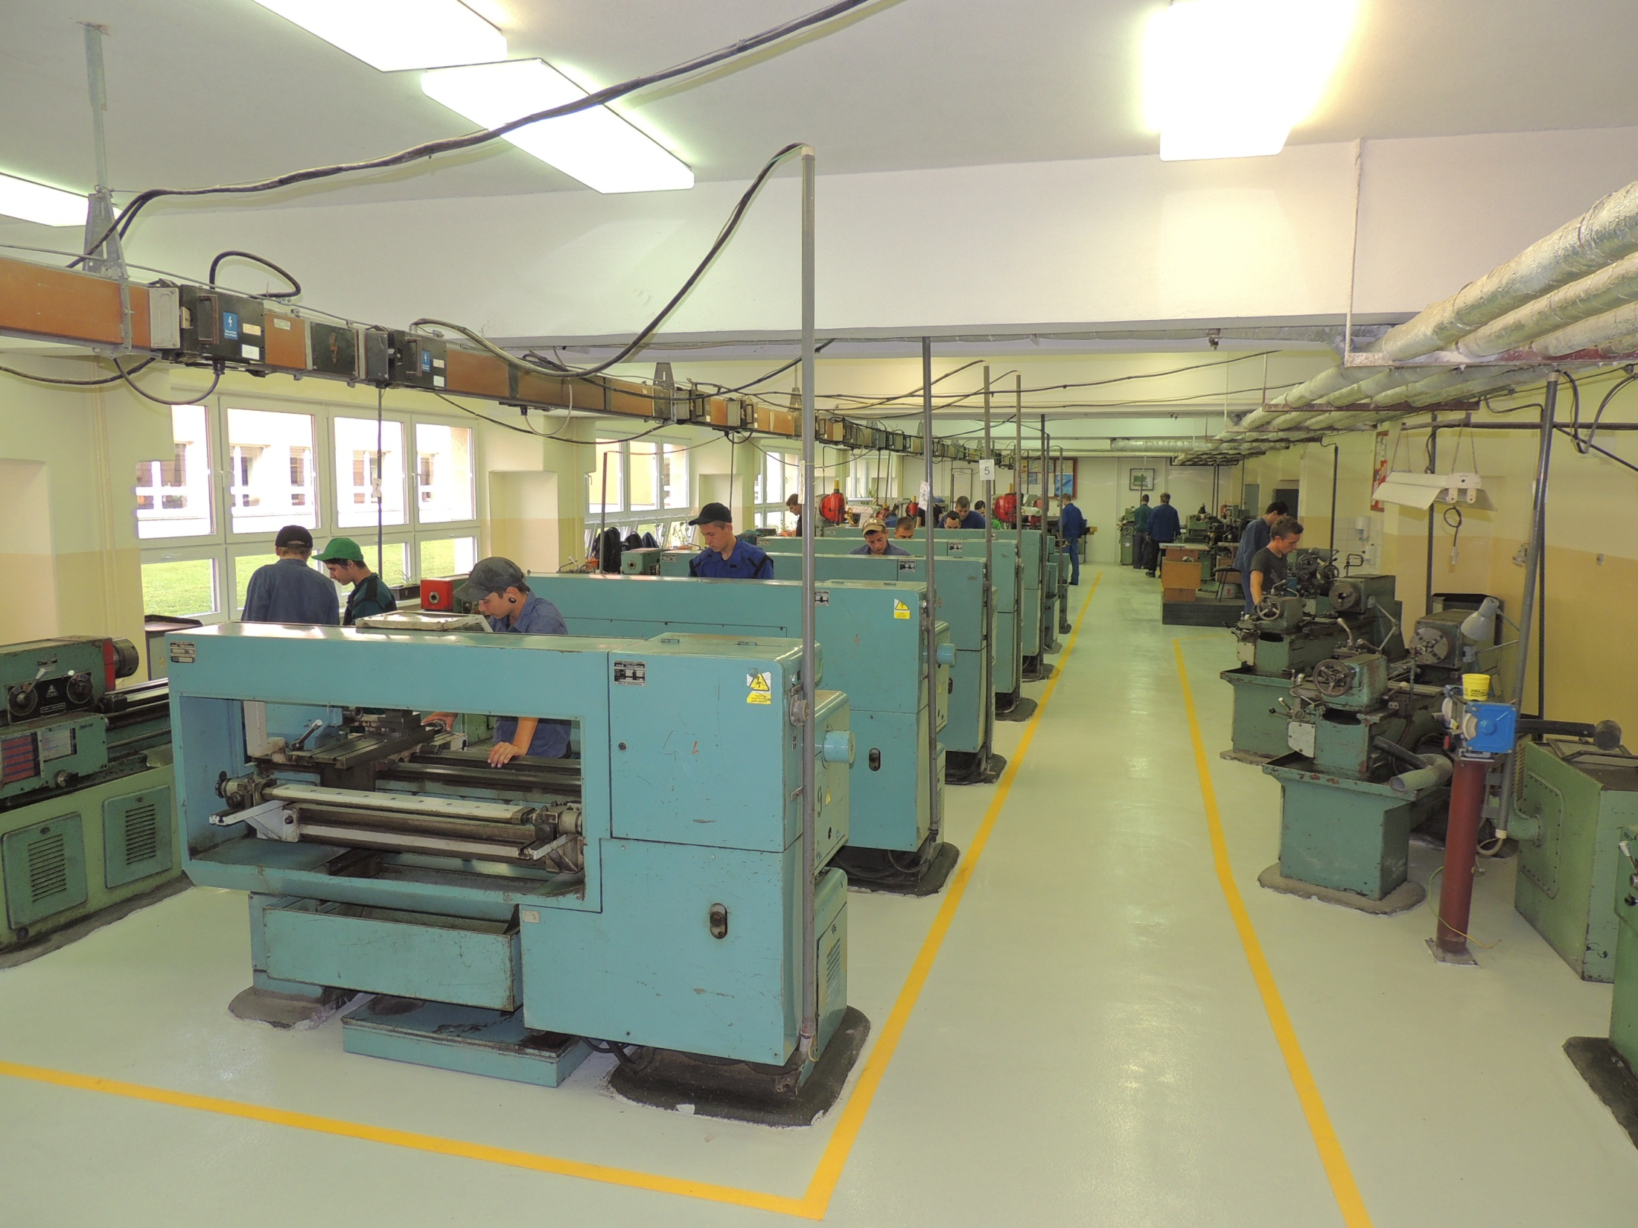
DIELŇA ODBORNÉHO VÝCVIKU – sústruženie
a frézovanie

Slide 24
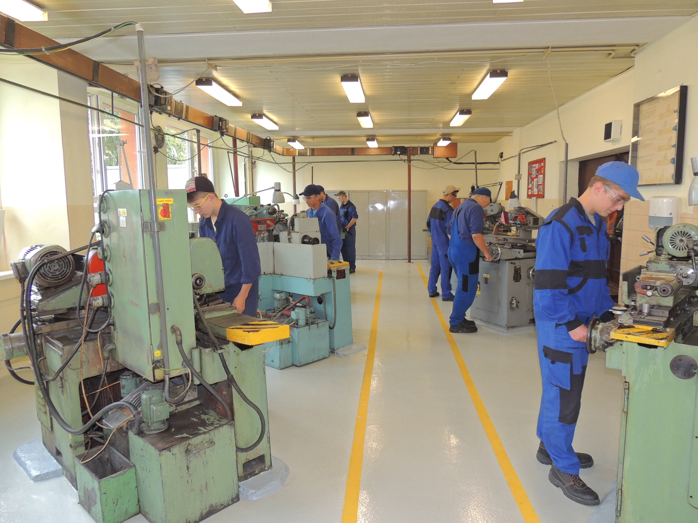
DIELŇA ODBORNÉHO VÝCVIKU - brúsenie

Slide 25
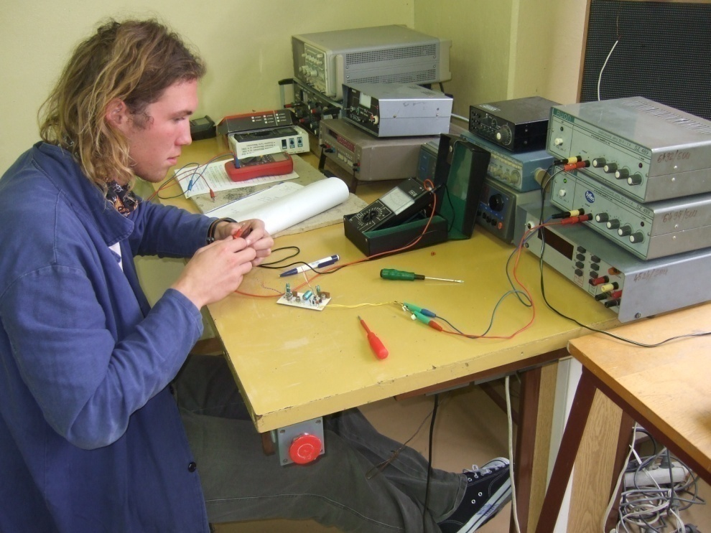
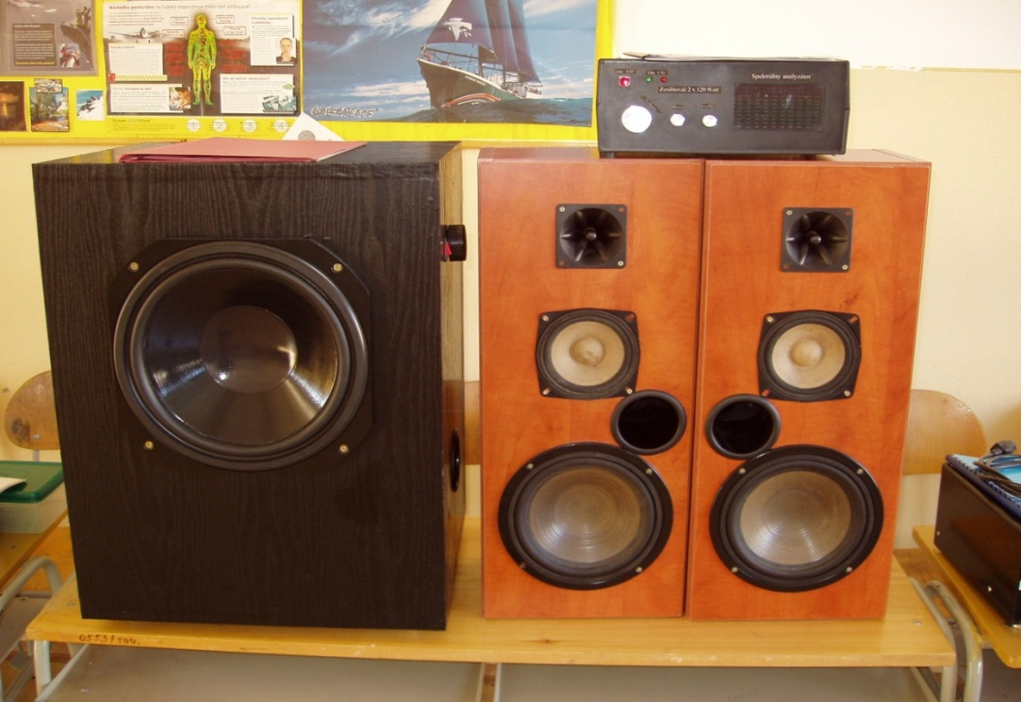
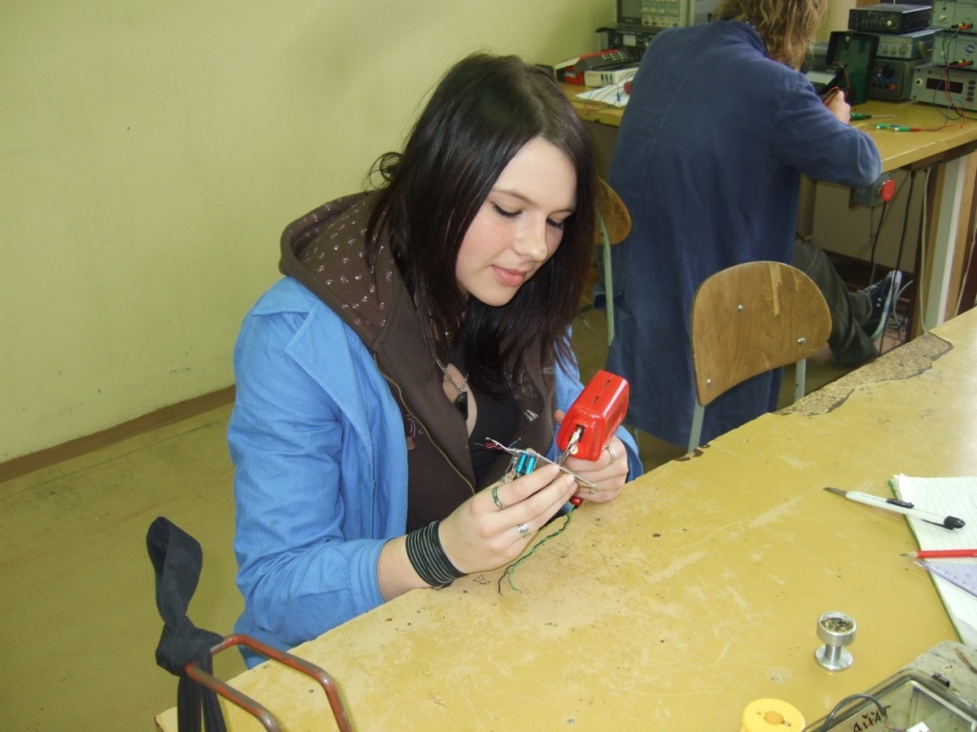
Odborný výcvik elektrotechnikov
Ročníkové práce
elektrotechnikov
Barborka pri práci na plošnom spoji.

Slide 26
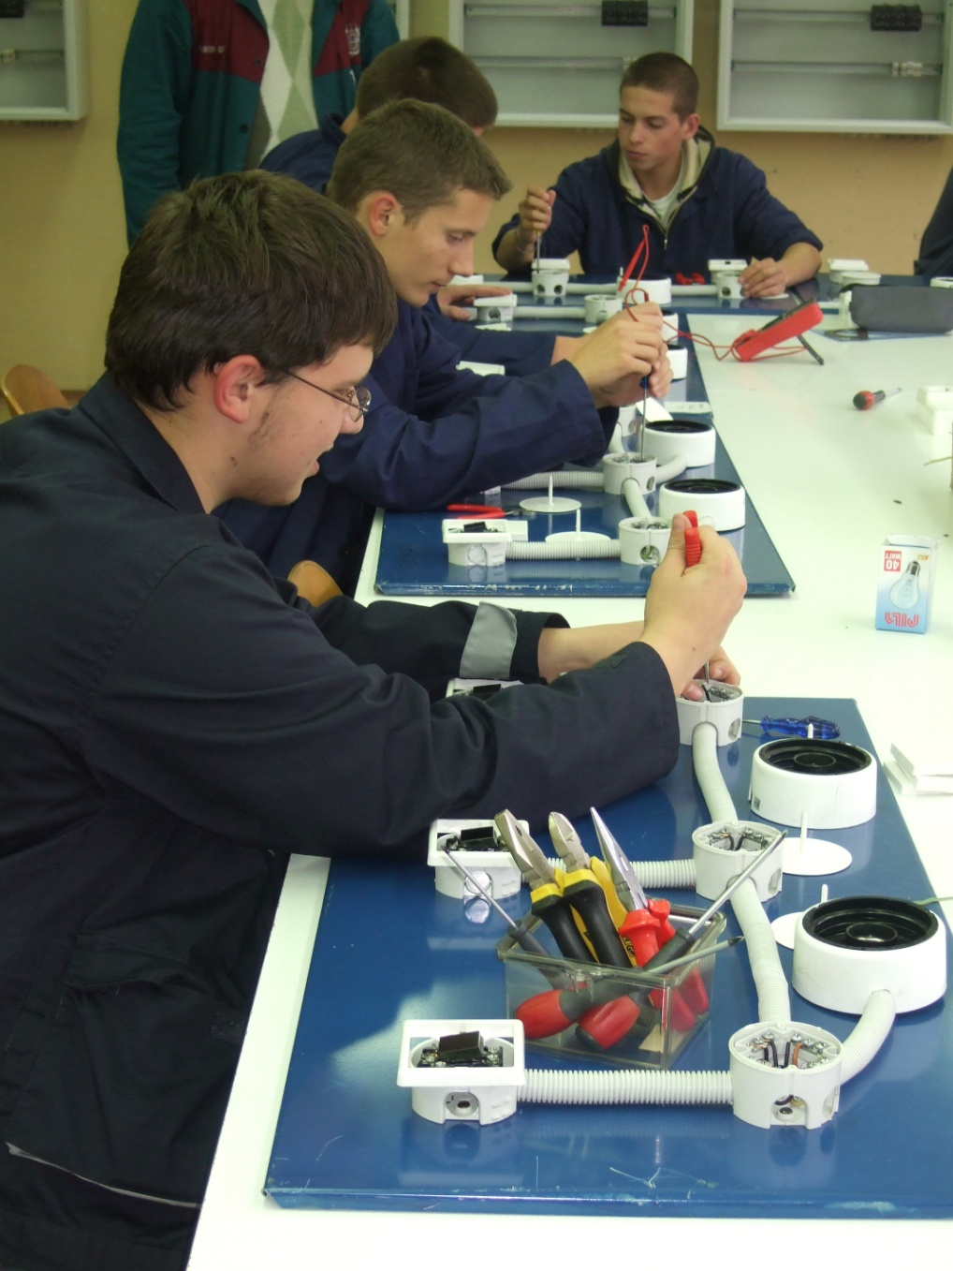
Odborný výcvik - silnoprúd
Mechatronici sa učia zapájanie silnoprúdových rozvodov.

Slide 27
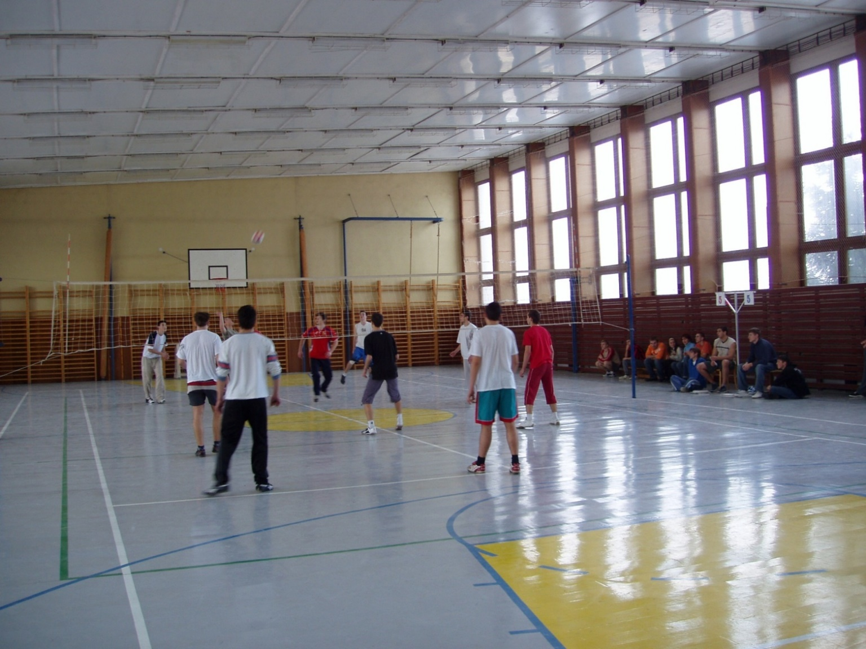
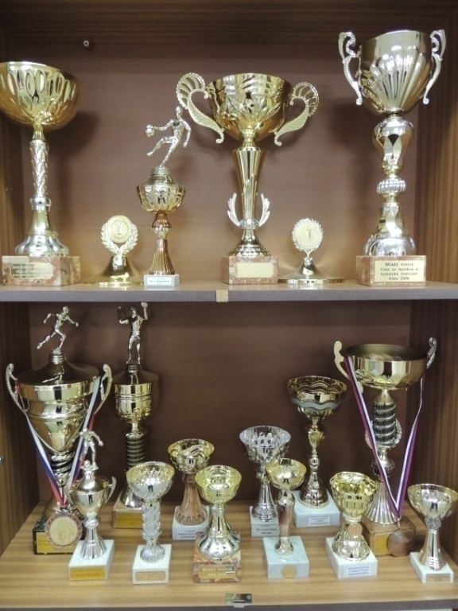
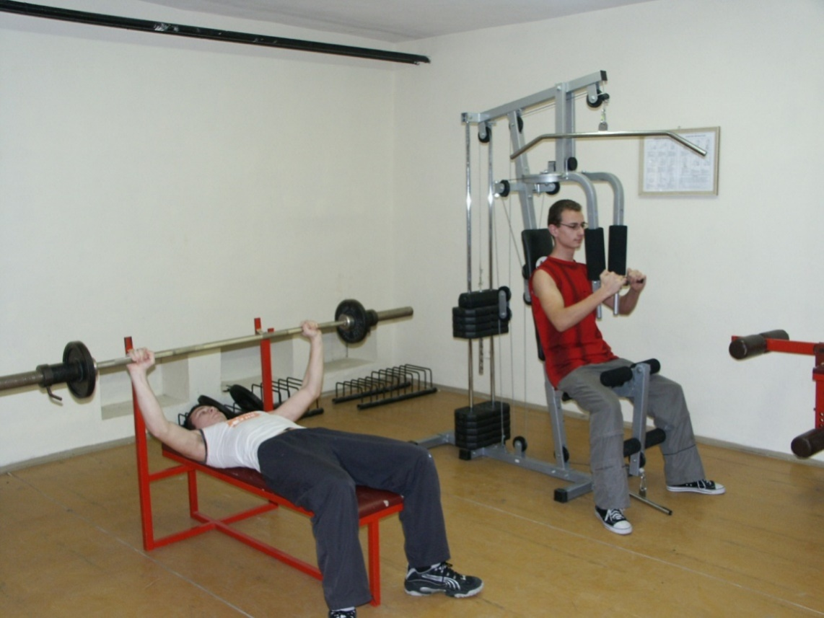
TELOCVIČŇA
2 posilňovne v telocvični
a záujmové krúžky

Slide 28
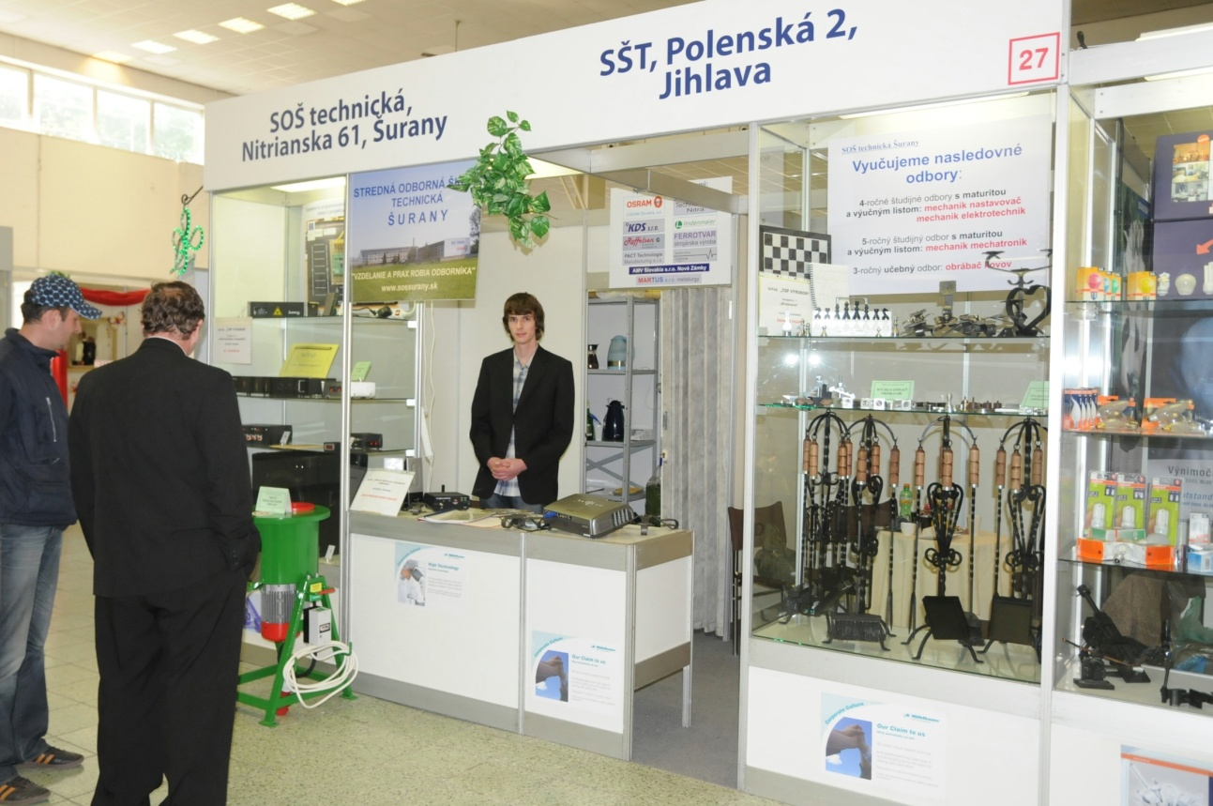
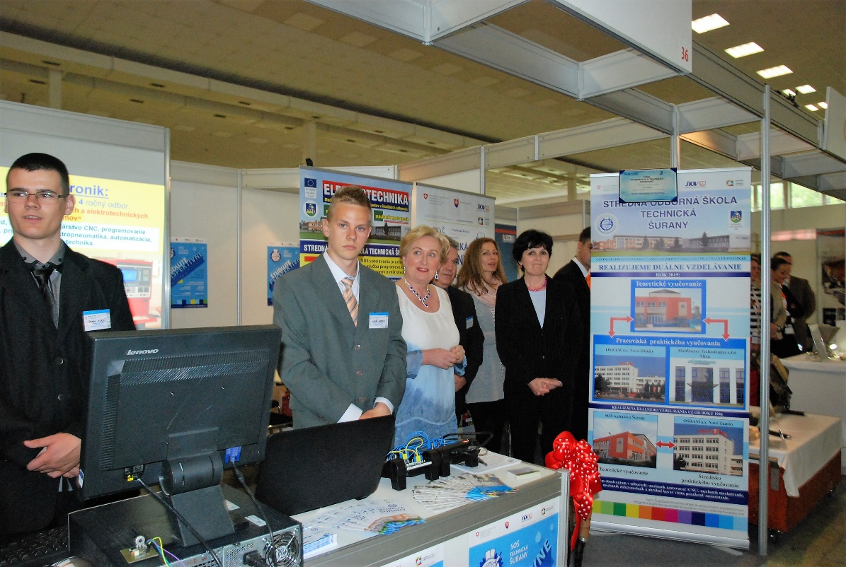
NITRA - Mladý tvorca
ZÚČASTŇUJEME SA NA VÝSTAVÁCH DOMA
I V ZAHRANIČÍ.
MSV BRNO
Medzinárodný
veľtrh remesiel
v Mníhove

Slide 29
REALIZUJEME DUÁLNE VZDELÁVANIE
Už od roku 1996
Muehlbauer Technologies
N i t r a
Nové Zámky
ŽELEZNICE SLOVENSKEJ REPUBLIKY
Wohrle Metallwarenfabrik Slovakia, k.s. Šurany
Cikautxo SK. s.r.o., Nové Zámky
Notes:
;

Slide 30
Minister hospodárstva SR odovzdáva škole ocenenie za prípravu žiakov pre firmu OSRAM

Slide 31
STUŽKOVÁ
M a t u r i t n á skúška

Slide 32
Nástupné platy absolventov
od 500 do 560 €
Po roku praxe plat
800 až 1200 €
Záujem o absolventov doma i v zahraničí !!!

Slide 33
STREDNÁ ODBORNÁ ŠKOLA TECHNICKÁ
Nitrianska 61, Š U R A N Y
DOD každý UTOROK
www.sostsurany.edupage.org
Telefón: 035/6500 865

